Slide 1
TÉCNICAS DE NEGOCIAÇÃO

Slide 2
TÉCNICAS DE NEGOCIAÇÃO
OS ANIMAIS FORTES ATACAM
OS ANIMAIS FRACOS FOGEM
SÓ O SER HUMANO NEGOCIA
NEGOCIAR É UM ATO DE SUPERIORIDADE

Slide 3
TÉCNICAS DE NEGOCIAÇÃO
O que é negociação ?
Negociar não é fácil...
“Negociação é um campo de conhecimento e empenho que visa à conquista de pessoas de quem se deseja alguma coisa”
(Cohen, 1980:13)

Slide 4
TÉCNICAS DE NEGOCIAÇÃO
O que é negociação ?
“Negociação é o uso da informação e do poder, com o fim de influenciar o comportamento dentro de uma rede de tensão”
("A informação é um bem fundamental na negociação“ Cohen, 1980:14)

Slide 5
TÉCNICAS DE NEGOCIAÇÃO
O que é negociação ?
“Negociação é um processo de comunicação bilateral, com o objetivo de se chegar a uma decisão conjunta”
("É um processo de tomada de decisão conjunta, em que os negociadores devem resistir à tentativa de conduzir negociações de uma forma unilateral“ Fisher & Ury, 1985:30)

Slide 6
TÉCNICAS DE NEGOCIAÇÃO
O que é negociação ?
“Negociação é um processo de comunicação com o propósito de atingir um acordo agradável sobre diferentes idéias e necessidades ”
(“Usar de persuasão, o outro lado precisa se sentir bem com o resultado, compreender as motivações de ambos os lados“ Acuff, 1993:21)

Slide 7
TÉCNICAS DE NEGOCIAÇÃO
O que é negociação ?
“Negociação é uma atividade que pode afetar profundamente qualquer tipo de relacionamento humano e produzir benefícios duradouros para todos os participantes”
(“Sempre que as pessoas trocam idéias com o objetivo de estreitar os relacionamentos, independente de chegar a um acordo, elas estão negociando“ Nierenberg, 1981:3)

Slide 8
TÉCNICAS DE NEGOCIAÇÃO
O que é negociação ?
“Todos nós negociamos, pois a negociação é simplesmente um modo eficiente de conseguir aquilo que queremos; negociamos para resolver nossas diferenças e negociamos por interesse próprio, para satisfazer nossas necessidades”
Seu sucesso profissional depende bastante da habilidade em negociar. Faça uma análise do seu dia-a-dia: clientes, fornecedores, bancos, negociações internas - tudo requer negociação. Ainda mais agora, com a instabilidade do mercado, teremos muitas negociações sobre reajustes e realinhamentos de preços.

Slide 9
TÉCNICAS DE NEGOCIAÇÃO
O que é negociação ?
Num conceito mais amplo, podemos dizer que:
“Negociação é o processo em que se busca um acordo e todo acordo é conseqüência de decisões entre as partes. Busca-se alcançar objetivos definidos em situações de divergências de idéias, interesses e posições.

Slide 10
TÉCNICAS DE NEGOCIAÇÃO
Nada do que foi será de
novo do jeito que já foi um dia.
Tudo passa tudo sempre passará....
ONDAS DE MUDANÇAS
INTUIÇÃO – base em conhecimento
PRODUTIVIDADE – 20 ANOS ATRÁS
INFORMATICA – 30 ANOS ATRÁS
INDUSTRIAL – 120 ANOS ATRÁS
AGRICOLA – 3000 ANOS ATRÁS

Slide 11
TÉCNICAS DE NEGOCIAÇÃO
Quadro de influências
1903 – Administração Cientifica
1909 – Teoria da Burocracia
1916 – Teoria Classica
1932 – Teoria das relações humanas
1947 – Teoria estruturalista
1951 – Teoria dos sistemas
1953 – Abordagem Sociotécnica
1954 - Teoria Neoclássica
1957 – Teoria Comportamental
1962 – Desenvolvimento organizacional
1972 – Teoria da contingência
Prática
08 – Ford T
13 – Renault
14 – Guerra
29 – Crash
39 – Guerra
45 – Eniac – 1º computador
50 – Dinners Club
54 – Hierarquia de Maslow
55 – IBM – Maiframe
60 – teoria X e Y – Mc Gregor
62 – Beatles
64 – Vietnan
67 – kotler – Pai do MKT
71 – Microprocessador
72 – Fibra otica
73 – Scanner
77 – PC Apple
79 – Walkman
80 – Vantagem competitiva
81 – PC IBM

Slide 12
TÉCNICAS DE NEGOCIAÇÃO
Abordagem Sistêmica da Negociação
Origem da teoria dos sistemas , evolução da idéia de sistemas (interdependência entre as partes)
Taylor – Adm Cientifica – sistematização da seleção dos trabalhadores e condições de trabalho
Fayol – Teoria Classica – integração de várias tarefas para o cumprimento de objetivos
Mayo – Teoria das relações humanas – a empresa como sistema social , composto por seres humanos e suas relações interpessoal
Follet – Teoria das relações humanas – propunha a redução de conflitos por meio da integração de interesses
Barnard – Teoria das relações humanas – equilíbrio entre as comunicações formal e informal na empresa e fora dela.

Slide 13
TÉCNICAS DE NEGOCIAÇÃO
Abordagem Sistêmica da Negociação
TEORIA GERAL DOS SISTEMAS – O desempenho de qualquer componente depende do sistema em que se insere. É necessário uma abordagem holística ou sistêmica para lidar com a complexidade do todo.
(Em 1937, lança as bases da teoria dos sistemas - Ludwig Von Bertalanffy).
A teoria de Bertalanffy trazia uma visão holístíca de todo o sistema organizacional sendo estas compreendidas como partes de um sistema aberto

Slide 14
TÉCNICAS DE NEGOCIAÇÃO
Abordagem Sistêmica da Negociação
TEORIA GERAL DOS SISTEMAS –
Um sistema aberto é aquele que troca matéria e energia com seu meio externo. Para Nertalanffy , a organização é um sistema aberto, isto é, um sistema mantido em importação e exportação, em construção e destruição de componentes materiais, em contraste com os sistemas fechados de física convencional, intercâmbio de matéria com o meio.

Slide 15
TÉCNICAS DE NEGOCIAÇÃO
Abordagem Sistemica da Negociação
Sistemas vivos (organismos)
Nascem, herdam seus traços estruturais
Morrem, seu tempo de vida é limitado
Têm ciclo de vida predeterminado
São concretos – o sistema é descrito em termos físicos e quimicos
São completos. O parasitismo e simbiose são excepcionais
A doença é definida como um distúrbio no processo vital

Slide 16
TÉCNICAS DE NEGOCIAÇÃO
Abordagem Sistêmica da Negociação
Sistemas organizados (organizações)
São organizados, adquirem sua estrutura em estágios.
Poder ser reorganizados, têm uma vida ilimitada e podem ser reconstruídos.
Não tem ciclo de vida definido
São abstratos – o sistema é descrito em termos psicológicos e sociológicos.
São incompletos: dependem de cooperação com outras organizações. Suas partes são intercambiáveis.
O problema e definido como um desvio nas normas sociais.

Slide 17
TÉCNICAS DE NEGOCIAÇÃO
Existem diversos tipos de sistemas entre os quais :
Sistemas abertos (interagem com meio ambiente, exemplo : pessoas) e fechados (não interagem com meio ambiente, exemplo máquinas)
Sistemas de energia, matéria ou informação;
Sistemas naturais e artificiais.

Slide 18
TÉCNICAS DE NEGOCIAÇÃO
Abordagem Sistêmica da Negociação
TEORIA GERAL DOS SISTEMAS – Para Churchman, existem cinco considerações básicas relativas ao pensamento sistêmico :
  Os objetivos do sistema total = as metas ou fins em direção aos quais o sistema tende.
  O ambiente do sistema = constitui tudo o que está so lado de fora do sistema
  Os recursos do sistema = são os fatores internos e representam todos os meios disponíveis ao sistema para a realização das atividades necessárias ao alcance da meta
  Os componentes do sistema = são todas as atividades que contribuem para a realização dos objetivos do sistema
  A administração do sistema = na administração do sistema, Churchman deseja incluir 2 funções básicas : o planejamento e o controle do sistema.

Slide 19
TÉCNICAS DE NEGOCIAÇÃO
Abordagem Sistêmica da Negociação
TEORIA GERAL DOS SISTEMAS – Pensamento sistêmico , um exemplo , Qual a melhor maneira de descrever um carro ?
    A melhor maneira é fazer menção a sua função e não a sua estrutura, que pode ter sobre diversas variações.
    Portanto um sistema é um conjunto de partes coordenadas com intuito de alcançar determinadas finanlidades.
  O objetivo do cientista da Administração , é justamente detalhar o sistema total :
    os elementos importantes, mas que estão fora do controle do administrador (ambiente);
    Suas atividades internas (componentes);
    e as informações, recursos humanos e financeiros disponíveis (recursos)

Slide 20
TÉCNICAS DE NEGOCIAÇÃO
Perspectiva da negociação em um contexto sistêmico.
Para Martinelli, o pensamento sistêmico pode ser usado como ferramenta intelectual que pode ser usado em diferentes aspectos.
Os sistemas não existem por si só no mundo empírico. Os objetos (entidades), relacionamentos e o todo sejam colocados juntos para interpretação.
A perspectiva de pensamento sistêmico , pressupõe uma metodologia esquemática para uma abordagem sistêmica da negociação.

Slide 21
TÉCNICAS DE NEGOCIAÇÃO
Proposta esquemática para a abordagem sistêmica de negociação
PROCESSO DE NEGOCIAÇÃO
IMPORTÂNCIA DA COMUNICAÇÃO NO PROCESSO DE NEGOCIAÇÃO
VARIÁVEIS BÁSICAS DE UM PROCESSO DE NEGOCIAÇÃO
HABILIDADES ESSENCIAIS DOS NEGOCIAÇÕES
PLANEJAMENTO DA NEGOCIAÇÃO |  |  | BUSCA DE UMA NEGOCIAÇÃO EVOLUTIVA, SEGUNDO O PRÍNCIPIO DE HERARQUIZAÇÃO DE SISTEMAS
QUESTÃO ÉTICA NA NEGOCIAÇÃO
ENVOLVIMENTO DE UMA TERCEIRA PARTE NO CONFLITO
USO DOS TIPOS PSICOLOGICOS NA SOLUÇÃO DOS CONFLITOS
PREOCUPAÇÃO COM AS WELTANSHAUUNGEN DOS PARTICIPANTES
CAPACIDADE PARA LIDAR COM AS DIFERENTES WELTANSHAUUNGEN DOS ENVOLVIDOS

Slide 22
TÉCNICAS DE NEGOCIAÇÃO
O processo de negociação
Entrada
Input
Processamento
Processing
Saída
Output
TEORIA DOS SISTEMAS
Retroalimentação
Feedback
Sistema – uma transformação de entrada (estímulos) em saídas (respostas)
Processo – transformação de um conjunto de ENTRADAS (materiais, pessoas e/ou informações) em SAÍDAS adequadas (materiais, pessoas, informações e/ou serviços) ou,
Sequência coordenada de atividades, com o objetivo de produzir um dado resultado.

Slide 23
TÉCNICAS DE NEGOCIAÇÃO
Processo de Negociação
Entradas
Saídas
INFORMAÇÃO
ENERGIA
RECURSOS
MATERIAIS
INFORMAÇÃO
ENERGIA RECURSOS
MATERIAIS
Ambiente
TRANSFORMAÇÃO OU PPROCESSAMENTO
Ambiente
RETROAÇÃO

Slide 24
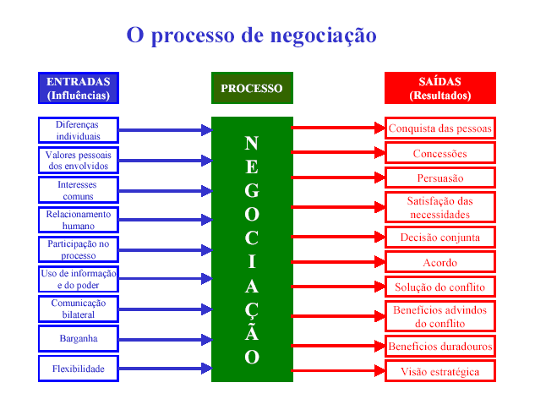
TÉCNICAS DE NEGOCIAÇÃO

Slide 25
TÉCNICAS DE NEGOCIAÇÃO
Componentes do processo de negociação
Entradas
Diferenças individuais – como o negociador lida com o problema, velocidade de fala, maneira de se vestir, podem gerar empatia ou antipatia desde o inicio da negociação. Pode ser o diferencia de uma negociação bem sucedida.
Valores pessoas – características pessoais intrínsecas do negociador , envolvendo sua cultura, forma de criação, questões éticas.
Interesse comuns – é importante esclarecer, logo no inicio do processo, todos os interesses das partes, para que estes possam ser atingidos.
Relacionamento humano – esta sempre presente em uma negociação entre os negociadores, os resultados no processo de negociação só ocorre pela troca de informações e interesses acerca da questão negociada.

Slide 26
TÉCNICAS DE NEGOCIAÇÃO
Componentes do processo de negociação
Entradas
Participação no processo – trata-se da participação efetiva dos negociadores. Estes deverão se preparar para uma negociação escolhendo princípios e metódos ajustados ao planejamento, visando sempre à obtenção de ganhos mútuos na questão negociada.
Uso da informação e do poder – a informação, o poder e o tempo são considerados variáveis básicas do processo de negociação. Informação é o conhecimento prévio das partes e de seus interesses antes de iniciada a negociação. O poder dependendo do contexto da negociação , é uma variável básica que pode favorecer todos os negociadores ou apenas alguns.

Slide 27
TÉCNICAS DE NEGOCIAÇÃO
Componentes do processo de negociação
Entradas
Comunicação bilateral – comunicação é a base do desenvolvimento do relacionamento humano, independentes de ser verbal ou não verbais, sendo instrumento fundamental para a identificação das necessidades da parte contrária, visando melhor conclusão do processo.
Barganha – apesar do enfoque negativo. Os negociadores devem concentrar os resultados positivos para ambos os lados não visando os interesses apenas individuais.
Flexibilidades – tratar-se da flexibilidade dos negociadores para reverem prazos, idéias, percepções e interesses ao longo da negociação, podendo mudar totalmente o seu resultado. Em um processo de negociação prender-se a limites rígidos poderá trazer consequências negativas.

Slide 28
TÉCNICAS DE NEGOCIAÇÃO

Slide 29
TÉCNICAS DE NEGOCIAÇÃO
Componentes do processo de negociação
Saídas
Conquista de pessoas – essa conquista deve ter uma conotação positiva, com objetivo de conseguir algo. Deve visar entre os negociadores uma relação de confiança, amizade e ajuda mútua entre as partes, deixando espaço par um novo processo de negociação bem sucedido.
Concessões – concessões obtidas durante o processo de negociação devem se originar de todos os lados, pois visando à obtenção de ganhos mútuos , uma parte cede a certos argumentos, uma vez que a outra parte também fez, no sentido de cooperar.
Persuasão – trata-se da capacidade de convencimento dos outros negociadores sobre as amplas visões do processo de negociação e as idéias que gerarão ganhos mútuos. Influenciar de forma positiva concentrando nos interesses reais do processo.

Slide 30
TÉCNICAS DE NEGOCIAÇÃO
Componentes do processo de negociação
Saídas
Satisfação das necessidades – ocorre quando os negociadores saem com suas necessidades atendidas após a negociação. Por vezes interesses antagônicos e impossíveis são satisfeitos de maneira complementar, e fundamentais para novas negociações.
Decisão conjunta – as partes decidem qual objeto negociado, surgindo um sentimento de cumplicidade e comprometimento acerca di acordo efetuado.
Acordo – trata-se do consenso entre os negociadores após o processo de negociação, seja em contrato ou em um acordo verbal. A compreensão mútua acerca do acordo baliza os resultados atuais e de futuros acertos.

Slide 31
TÉCNICAS DE NEGOCIAÇÃO
Componentes do processo de negociação
Saídas
Solução de conflitos – obtendo ganhos mútuos, é a melhor forma de solucionar conflitos. Acabar conflitos sem identificar as causas e sem buscar a cooperação da outra parte para um acordo positivo pode impedir relacionamentos futuros.
Benefícios do conflito – muitos pontos positivos podem originar-se a partir de um conflito. Podem surgir , a partir dele, ingredientes importantes do relacionamento humano, como percepções, poderes, valores, princípios, sentimentos e emoções.
Benefícios duradouros – são os benefícios originados da cooperação e da cumplicidade das partes. A mobilização de energia e de recursos por parte dos negociadores que gera enriquecimento pessoal, além de outros benefícios.

Slide 32
TÉCNICAS DE NEGOCIAÇÃO
Componentes do processo de negociação
Saídas
Visão estratégica –capacidade de visualizar a questão negociada de forma mais ampla, trazendo resultados duradouros para o processo de negociação, permitindo relacionamentos positivo futuros aos negociadores.
O processo de negociação como sistema de transformação de entradas (estímulos) em saídas (respostas), traz consigo uma visão sistêmica de negociação ganha-ganha, uma negociação onde ambos os lados devem ganhar, saindo satisfeito e influenciando os futuros processos de negociação de maneira positiva.

Slide 33
TÉCNICAS DE NEGOCIAÇÃO
Prejuízos no processo de negociação
Entradas
Diferenças pessoais e valores pessoais – fixação dos negociadores em diferenças ou valores pessoais.
Conflitos – quando uma das partes percebe que o outro irá frustrar seus interesses.
Manipulação do poder e da informação – quando uma das partes manipulam o poder e a informação para se colocarem acima da outra.
Ausência de participação – falta de preparação (planejamento) isso ocorre quando o negociador entra na negociação sem preparo e gera resultados sem fundamentos.
Limites rígidos – os limites afetarão o processo de negociação, limites rígidos de prazos fixos e inflexíveis desde o inicio do processo, isso amarra o processo e gerando a saídas negativas.

Slide 34
TÉCNICAS DE NEGOCIAÇÃO
Prejuízos no processo de negociação
Saídas
Concessões e rendições – ocorre quando o resultado é imposto pelo lado que ganhou e gera uma aceitação forçada. Portanto ao invés de resolver o problema geram novos em situação futura.
Decisão imposta – a decisão imposta ocorre quando uma das parte esta em uma situação de poder quase total. Os negociadores de um lado pressionam os negociadores do outro lado usando táticas intimidativas, esta buscará continuamente meios de desfazer aos acordos impostos.
Satisfação de uma parte – é a satisfação de apenas um lado , é típico de negociação ganha-perde.

Slide 35
TÉCNICAS DE NEGOCIAÇÃO
Prejuízos no processo de negociação
Saídas
Empate forçado – quando nenhuma das partes deseja um acordo, pois adotam posições fixas, não vendo vantagens de mudar na direção de ganhos mútuos.
Desacordo – não há consenso entre os negociadores, isto é após o processo de negociação, nenhuma conclusão foi obtida. As partes despendam esforços, dinheiro e interesses sem conseguir chegar a um acordo.

Slide 36
TÉCNICAS DE NEGOCIAÇÃO
A importância do enfoque sistêmico no processo de negociação
O processo de negociação como um sistema de transformação de entradas (estímulos) em saídas ( respostas), sob a perspectiva da visão sistêmica, permite :
  Um extenso olhar para o todos
  não fazer uma analise particularizada das partes
  Permite a analise do conjunto de elementos que compõem os sistema
  Isso é muito mais que a simples somatória dos elementos
  Analise do todo agregado torna-se uma estrutura independente do todo somado

Slide 37
TÉCNICAS DE NEGOCIAÇÃO
Aplicação do processo de negociação – Passos que poderão ser mapeados mentalmente :
Verificar o ambiente em que está inserido – representa tudo aquilo que esta fora do “sistema de negociação” isto é, tudo aquilo que esta fora do controle do sistema. O negociador deverá ter uma visão do todo no qual o processo de negociação esta inserido. O ambiente é fixo e o fundamental no desempenho do sistema, pois este influenciará o processo de negociação.
Visualizar os objetivos do processo – significam as metas ou as finalidades que direcionarão o sistema. Deve estar claro para os negociadores o que se pretende com a negociação :
  Um contrato
  Solução de conflito
  Acordo verbal
É preciso tentar prever qual e quais saídas são desejadas e ir em busca delas

Slide 38
TÉCNICAS DE NEGOCIAÇÃO
Aplicação do processo de negociação – Passos que poderão ser mapeados mentalmente :
Identificar as entradas do processo – ambas as partes buscam identificar e visualizar todas as entradas que estão disponíveis do sistema para uma negociação ganha-ganha. Direcionando as entradas que existirem no sentido da saída desejada.
Administrar o sistema – aprimorar as funções de planejamento e controle com a realimentação do sistema.
Revisões periódicas e reavaliações durante o processo de negociação e após sua conclusão são necessárias para a obtenção de resultados satisfatórios e para a manutenção do relacionamento entre os negociadores.

Slide 39

TÉCNICAS DE NEGOCIAÇÃO

Slide 40
TÉCNICAS DE NEGOCIAÇÃO
Comunicação, visão sistêmica e negociação
MENSAGEM
Significado
Compreensão
codificação
Decodificação
Emissor
Canal
Receptor
Barreiras
E Ruídos
Barreiras
E Ruídos

Slide 41
TÉCNICAS DE NEGOCIAÇÃO
Comunicação, visão sistêmica e negociação
Emissor ou remetente: é aquele que codifica e envia a mensagem. Ocupa um dos pólos do circuito da comunicação.
Receptor ou destinatário: é aquele que recebe e decodifica a mensagem. Ocupa, em relação ao emissor, o outro pólo do circuito da comunicação .
Mensagem: é o conteúdo que se pretende transmitir.
Canal ou veiculo: é o meio pelo qual a mensagem é transmitida do emissor para o receptor. O canal é diferente para cada tipo de mensagem. Podem ser canais: sons, sinais visuais, odores, sabores, mãos, raios luminosos, ondas, etc...
Ruído: Qualquer interferência no processo, a começar pela própria distorção seletiva (o receptor irá ouvir o que ajusta-se ao seu sistema de crenças e valores).

Slide 42
TÉCNICAS DE NEGOCIAÇÃO
Comunicação, visão sistêmica e negociação
Barreiras na comunicação
Idéias preconcebidas
Recusa de informação contrária
Significados personalizados
Motivação, interesse
Credibilidade da fonte
Habilidade de comunicação
Clima organizacional
Complexidade de canais
Mensagem enviada
Mensagem recebida
BARREIRAS HUMANAS: LIMITAÇÕES PESSOAIS, NÃO OUVIR, EMOÇÕES, PREOCUPAÇÕES, SENTIMENTOS, MOTIVAÇÕES
BARREIRAS FÍSICAS: ESPAÇO FÍSICO, RUÍDOS AMBIENTAIS, FALHAS MECÂNICAS, porta que bate, gente que entra, distância física, telefone que toca...
BARREIRAS SEMÂNTICAS: INTERPRETAÇÃO DAS PALAVRAS, LINGUAGEM, GESTOS, SINAIS, símbolos podem ter diferentes sentidos..

Slide 43
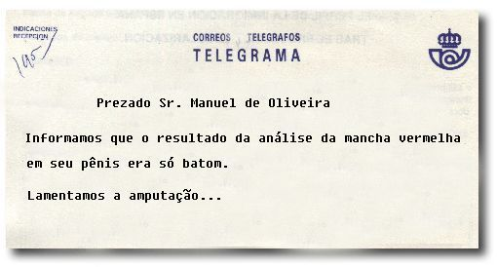
TÉCNICAS DE NEGOCIAÇÃO

Slide 44

TÉCNICAS DE NEGOCIAÇÃO
Comunicação, visão sistêmica e negociação
Linguagem Não Verbal 55 % do % do poder da comunicação
Este é um olhar de...
Desculpas
Carinho
Ansiedade ou aflição
Depressão

Slide 45

TÉCNICAS DE NEGOCIAÇÃO
Comunicação, visão sistêmica e negociação
Linguagem Não Verbal 55 % do % do poder da comunicação
Este é um olhar de...
Brincadeira
Conforto
Irritação
Tédio

Slide 46

TÉCNICAS DE NEGOCIAÇÃO
Comunicação, visão sistêmica e negociação
Linguagem Não Verbal 55 % do % do poder da comunicação
Este é um olhar de...
Descrédito
Nervosismo por falta de tempo
Desejo
Convencimento

Slide 47

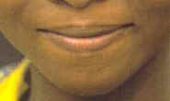

TÉCNICAS DE NEGOCIAÇÃO
Comunicação, visão sistêmica e negociação
Linguagem Não Verbal 55 % do % do poder da comunicação
Uma das expressões, associadas à boca e aos lábios, que mais reclama a nossa atenção é o sorriso, com todas as suas tonalidades e intensidades.
O sorriso não é apenas sinal de humor ou satisfação, é também expressão de boa vontade, sinal de defesa ou mesmo de desculpa.
(Esperança, 1998, p. 67)

Slide 48
TÉCNICAS DE NEGOCIAÇÃO
Comunicação, visão sistêmica e negociação
Linguagem Não Verbal 55 % do % do poder da comunicação
Mãos sobre a mesa (“Vamos direto ao assunto”)
Mãos juntas sobre o colo ou estomago (“proteção”)
Mãos nos quadris (provocativo/desafio)
Mãos nos bolsos (insegurança)
Aperto de mão: Palmas para cima (dominação); Palmas para baixo (submissão); Posição vertical (respeito e harmonia);
Esfregar ou tocar o nariz (pode estar mentindo )
Esfregar os olhos (falsidade)
Esfregar a orelha (bloquear as palavras ouvidas)
Esfregar o queixo (tomada de decisão)
Braços cruzados (proteção ou poder)

Slide 49
TÉCNICAS DE NEGOCIAÇÃO
Comunicação, visão sistêmica e negociação
Linguagem Não Verbal 55 % do % do poder da comunicação
Mãos fechadas (hostilidade)
Pernas cruzadas (confinamento, nervosa, reservada ou defensiva)
Perna cruzada e presa (postura firme e perspicaz)
Inclinação para trás (arrogante e cria barreiras)
Inclinação para frente (aceitação, interesse)
Gestos vagarosos (planejamendo silenciosamente)

Slide 50
TÉCNICAS DE NEGOCIAÇÃO
Comunicação, visão sistêmica e negociação
As funções da comunicação
Classificação da comunicação conforme sua função | Definições
Criadora de identidade | Dá forma a personalidade do indivíduo
Expressiva | Identifica e expressa idéias
Informativa | Permite o conhecimento do mundo objetivo
Instrumental | Satisfaz necessidades materiais e espirituais
Regulatória | Controla o comportamento
Interácional | Promove relacionamentos
Imaginativa | Proporciona liberdade de pensamentos

Slide 51
TÉCNICAS DE NEGOCIAÇÃO
Comunicação, visão sistêmica e negociação
Saber ouvir – É o instrumento essencial para identificar as necessidades das outras partes presentes na negociação (Martinelli). Comunicar-se de forma eficaz envolve :
A escolha do canal adequado
A elaboração do conteúdo da mensagem
A identificação e redução de ruídos e interferências
O feedback (ou realimentação), por meio do qual pode-se confirmar se a decodificação da mensagem, pelo receptor, deu-se da maneira esperada pelo emissor.

Slide 52
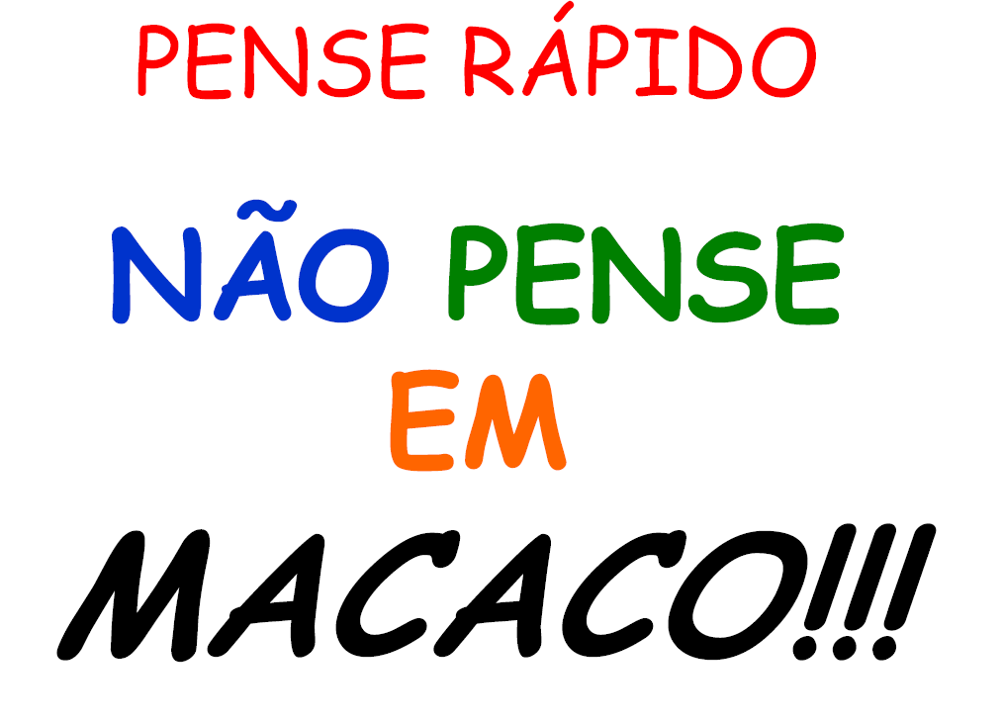
TÉCNICAS DE NEGOCIAÇÃO
A comunicação e o ambiente empresarial

Slide 53
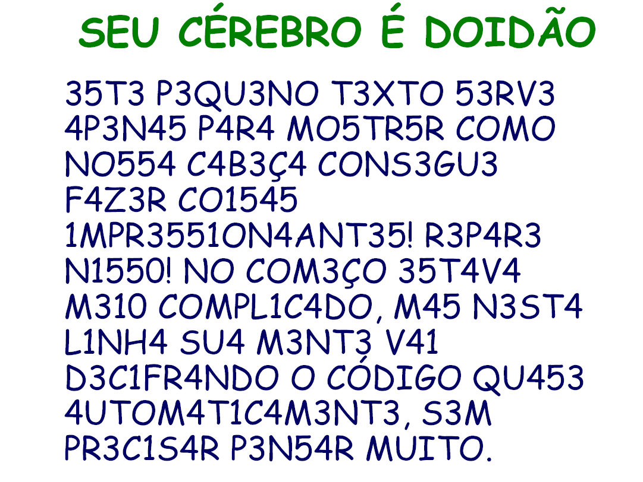
TÉCNICAS DE NEGOCIAÇÃO
A comunicação e o ambiente empresarial

Slide 54
TÉCNICAS DE NEGOCIAÇÃO
A comunicação e o ambiente empresarial
De acordo com Mintzberg , há três grupos de papeis básicos no trabalho de um gerente :
  decisões,
  relações humanas
  e processamento de informações .
Papeis interpessoais (relações humanas)
Figura de proa => É um símbolo , representante da empresa
Líder => é um líder em todas as atividades da organização
Ligação => deve manter uma teia de relacionamento com outras pessoas, equipes para obter intercambio de recursos e informações.

Slide 55
TÉCNICAS DE NEGOCIAÇÃO
A comunicação e o ambiente empresarial
Papeis de informação
Monitor => recebe ou procura obter o máximo de informações que lhe permita entender o que se passa com a empresa ou no macro ambiente.
Disseminador => distribuir a informação externa para dentro da empresa e a interna, de um subordinado para outro.
Porta – voz => transmite a informação de dentro para fora da empresa

Slide 56
TÉCNICAS DE NEGOCIAÇÃO
A comunicação e o ambiente empresarial
Papeis de decisão
Empreendedor => é o iniciador e planejador da maior parte das mudanças da organização
Controlador de distúrbios => controla acontecimentos fora previsto, como conflitos e crises
Administrador de recursos => é um alocador de recursos que estabelece prioridades, administra o próprio tempo.
Negociador => deve liderar equipes quando a organização encontra-se em meio a grandes negociações.
Para ser um bom Gerente, é preciso ter uma grande habilidade para estabelecer o processo de comunicação eficaz.

Slide 57
TÉCNICAS DE NEGOCIAÇÃO
A comunicação e o ambiente empresarial
O negociador como emissor de informações
A comunicação pode ser definida como um comportamento intencionalmente produzido com uma determinada finalidade explicita ou não. Ela é expressa na forma de mensagem (verbais ou não) , transmitidas entre um emissor e um receptor, e este a modificar o seu padrão de comportamento em sua resposta.
Lembrando a “comunicação só existe se o receptor indicar ao emissor que recebeu a informação” .
Um recado na secretária eletrônica é apenas uma informação não é comunicação.

Slide 58
TÉCNICAS DE NEGOCIAÇÃO
A comunicação e o ambiente empresarial
A elaboração da mensagem
Guia prático para negociadores – AIDA , uma boa mensagem deve atrair a atenção, obter o interesse, despertar e incitar a ação.
A | Atrair a ATENÇÃO da outra parte
I | Obter o INTERESSE da outra parte no acordo pretendido
D | Provocar na outra parte o DESEJO de entrar em acordo
A | Estimular a AÇÃO de encerramento do impasse
Negociadores atentos devem orientar a elaboração de suas mensagens respeitando a sequência acima, fazendo com que a outra parte passe por cada estágio durante a negociação:
Saber da existência da proposta (ATENÇÃO)
Estar suficientemente interessada para prestar atenção nos detalhes da proposta (INTERESSE)
Querer obter os benefícios propostos (DESEJO)
Fechar o acordo (ação)

Slide 59
TÉCNICAS DE NEGOCIAÇÃO
A comunicação e o ambiente empresarial
A elaboração da mensagem
Estrutura básica de uma mensagem
Primeira parte da mensagem Função poética | Retórica de persuasão Objetivo : atrair a atenção para o assunto
Segunda parte da mensagem Função informativa | São oferecidos informações objetivas sobre o produto anunciado verbo no presente do indicativo Objetivo : informar características do que se pretende divulgar
Terceira parte da mensagem Função diretiva | Verbo no imperativo Objetivo : estimular o receptor da mensagem a uma ação favorável em relação ao objeto da comunicação

Slide 60
TÉCNICAS DE NEGOCIAÇÃO
A comunicação e o ambiente empresarial
A elaboração da mensagem
Estrutura básica de uma mensagem
Exemplo prático : um distribuidor de auto peças deseja convencer um varejista a revender seus produtos;
O distribuidor usando uma função poética , diria : ações positiva como,”parceria” “forças” ou “colaboração”
No segundo momento a função informativa , verbo no presente do indicativo – o acordo é vantajoso por essa ou aquela razão.
Na fase final usa-se a função diretiva- “aproveite agora as vantagens de ser revendedor de nossos produtos

Slide 61
TÉCNICAS DE NEGOCIAÇÃO
A comunicação e o ambiente empresarial
A elaboração da mensagem
existem 3 tipos de apelos para elaboração da mensagem (kotler)
Racional
Relacionado a interesse particular
Emocional que desperta emoções positivas ou negativas, como humor , medo ou vergonha, o moral

Slide 62
TÉCNICAS DE NEGOCIAÇÃO
A comunicação e o ambiente empresarial
Ruídos de comunicação durante ma negociação
Podem ser divididos em 3 tipos
Barreira pessoais – interferências causadas pelas pessoas envolvidas no processo, como emoções, valores, interesses, nível de conhecimento, estado físico.
Barreiras físicas – são as interferências causadas pelo meio ambiente, barulho, iluminação – divulgação de notas pelo professor em sala com reforma.
Barreiras semânticas – são as interferências causadas pelos significados diferentes que podem ter uma palavra ou gestos

Slide 63
TÉCNICAS DE NEGOCIAÇÃO
A comunicação e o ambiente empresarial
O negociador como receptor de informações
“ não se pode negociar sem ouvir “ (Martinelli e Almeida)
O ouvir envolve :
Escutar
Processar informações recebidas
Separar o que é útil
Guardar o que poderá ser usado no futuro
Buscar novas informações para completar o que foi recebido
Um ouvinte ativo também é alguém que sabe “ouvir” com os olhos , corpo, voz e emoções

Slide 64
TÉCNICAS DE NEGOCIAÇÃO
A comunicação e o ambiente empresarial
Estimulo e tratamento do feedback
Só haverá comunicação se, de alguma forma o receptor indicar ao emissor que recebeu a informação que lhe foi enviada.
Pode-se afirmar que um feedback eficaz é aquele que permite ao outro dizer o que foi dito ou feito, essa é uma das formas de melhorar a comunicação interpessoal no contexto das negociações.

Slide 65
TÉCNICAS DE NEGOCIAÇÃO
Integrando as ações de comunicação
Perguntas fundamentais para à elaboração da comunicação integrada (Kotler)
O que deve ser comunicado ?
Quando deve ser comunicado ?
Como deve ser comunicado ?
Para quem deve ser comunicado ?
De quem deve vir a comunicação ?
Por que deve ser comunicado ?

Slide 66
TÉCNICAS DE NEGOCIAÇÃO
Integrando as ações de comunicação
Sugestões para melhorar a comunicação organizacional (Chung e Megginson)
Palavras, gestos e símbolos devem ser adaptados ao nível do receptor
Suposições e atitudes do receptor devem ser entendidas pelo comunicador
É necessário estimular a realimentação (feedback) para saber se uma mensagem foi recebida com precisão
O comunicador deve promover um clima de confiança
Deve-se usar mídia apropriada para o seu propósito (mídia escrita é mais lenta, para situação que necessite resultados rápidos)
Deve-se encorajar a escutar melhor

Slide 67
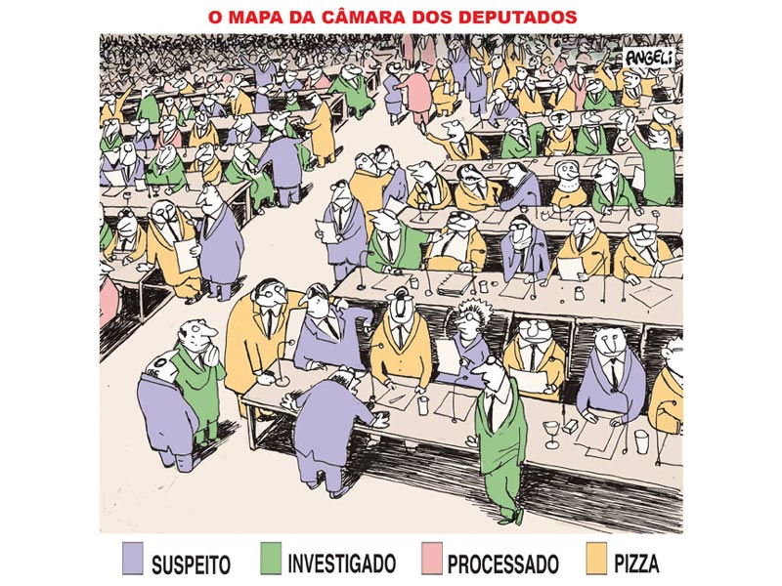
TÉCNICAS DE NEGOCIAÇÃO
Integrando as ações de comunicação – cuidado com rótulos

Slide 68
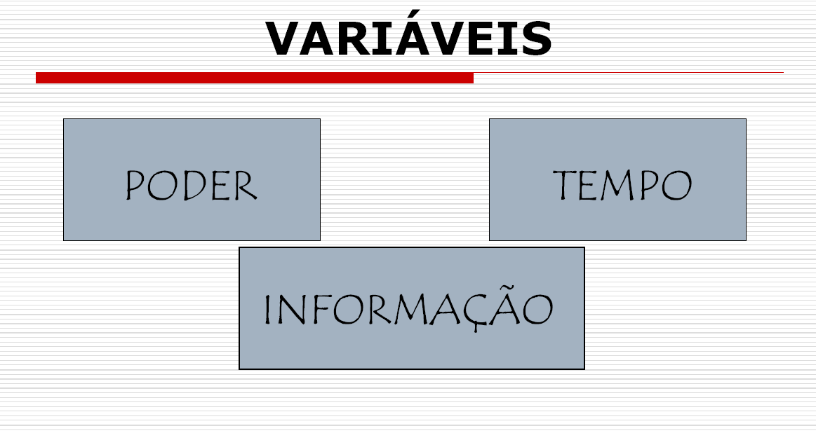
TÉCNICAS DE NEGOCIAÇÃO
Variáveis da negociação

Slide 69
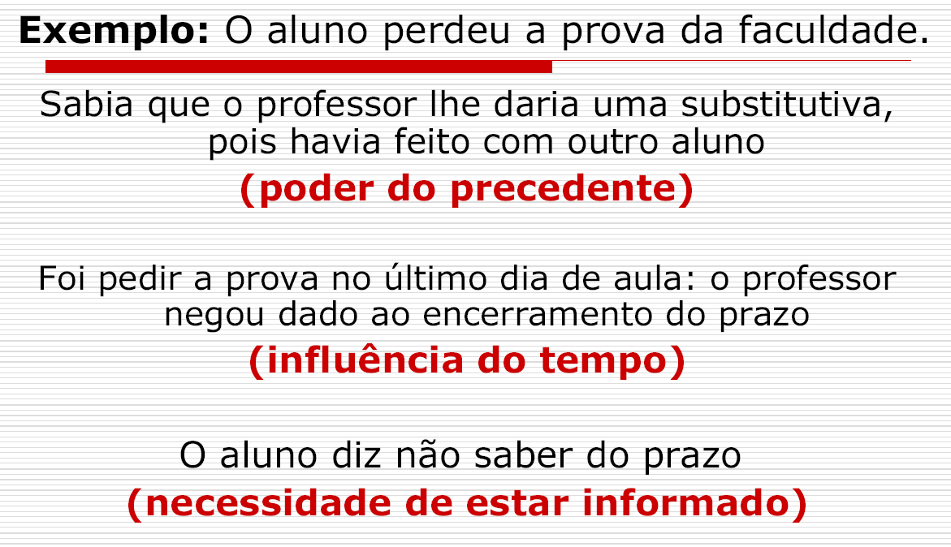
TÉCNICAS DE NEGOCIAÇÃO
Variáveis da negociação

Slide 70
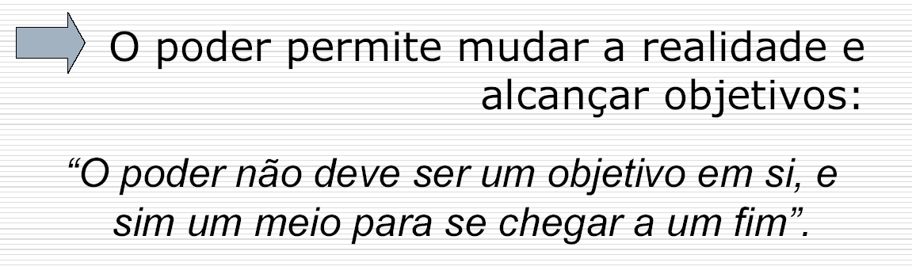
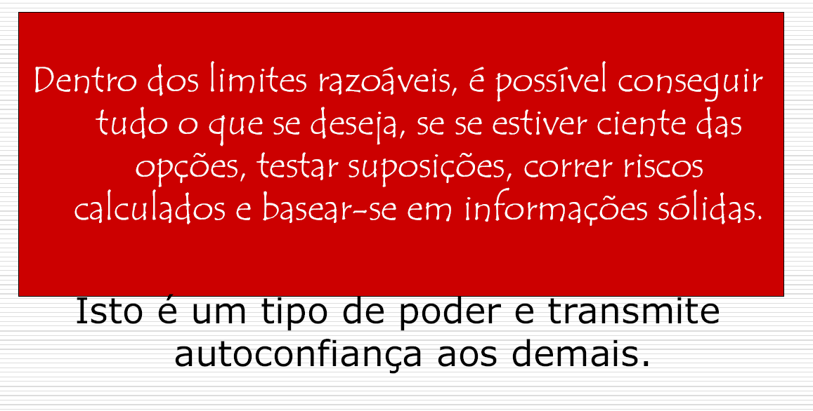
TÉCNICAS DE NEGOCIAÇÃO
Variáveis da negociação

Slide 71
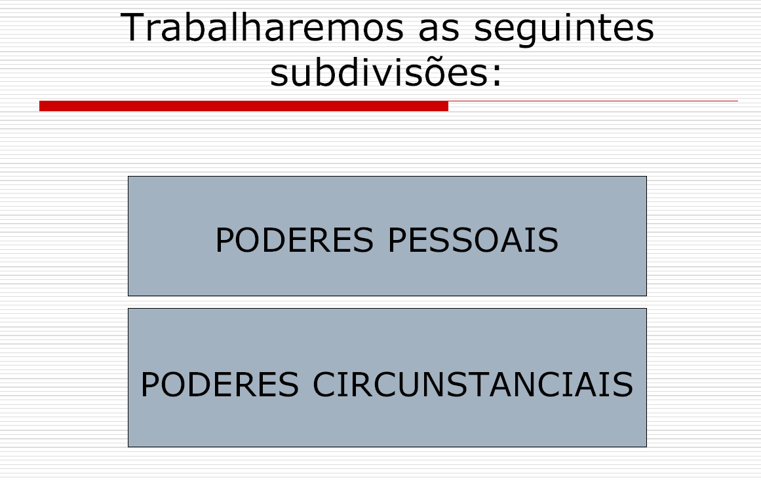
TÉCNICAS DE NEGOCIAÇÃO
Variáveis da negociação

Slide 72
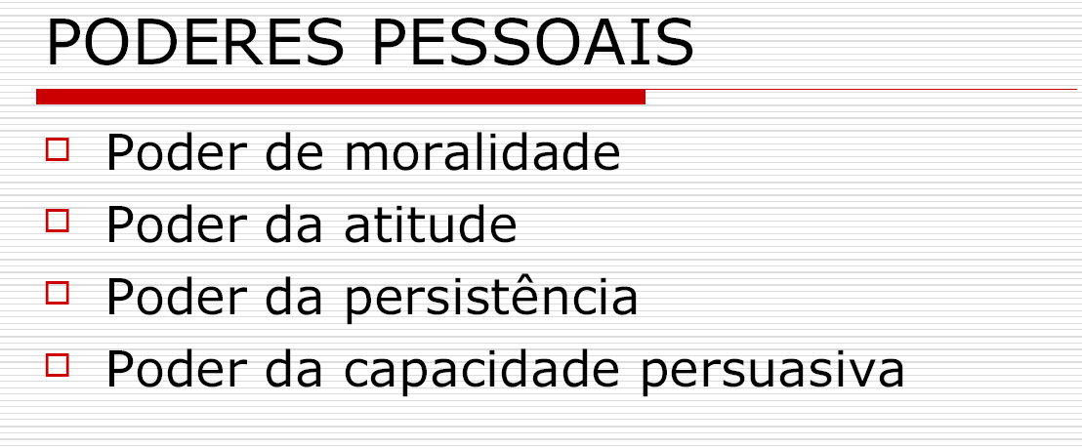
TÉCNICAS DE NEGOCIAÇÃO
Variáveis da negociação
O que é certo ou errado
Parte de si mesmo
Qualidade admirável, vale a pena
Expressar claramente o objetivo ao outro
Argumentos consistentes junto ao outro
Satisfazer as necessidades e desejos do outro

Slide 73
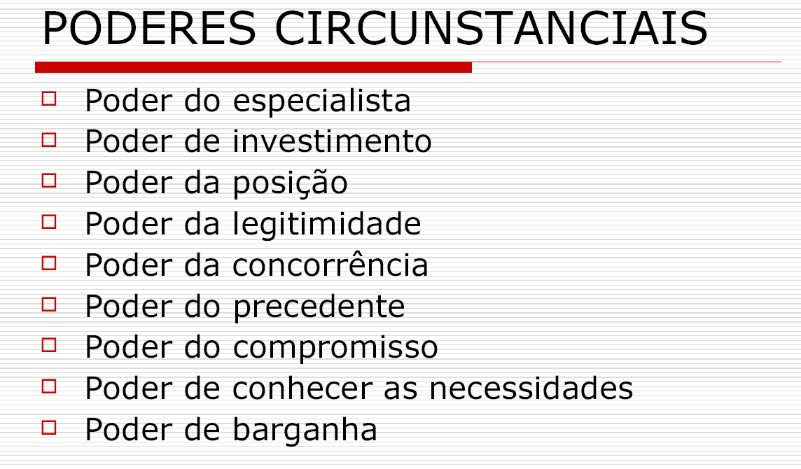
TÉCNICAS DE NEGOCIAÇÃO
Variáveis da negociação
Conhecimento técnico, experiência
Tempo, $, energia gasto em uma situação
O cargo que se tem , ou influência
Documentos,fatos, sem questionamento
Disputa por algo em comum
Justificar o presente com o passado,
“sempre foi assim”
Qdo há o compromisso de outras pessoas
A que esta abertamente dita e a não verbalizada
Toma lá da cá

Slide 74
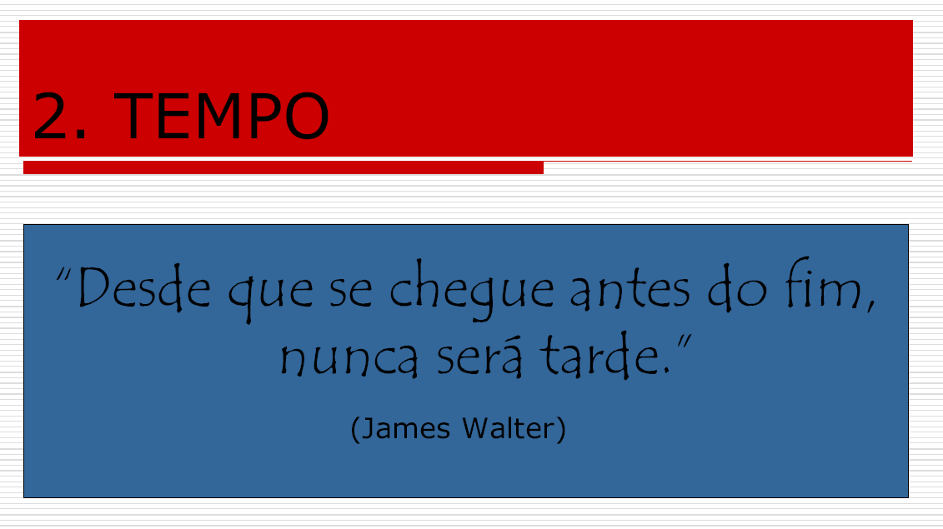
TÉCNICAS DE NEGOCIAÇÃO
Variáveis da negociação

Slide 75
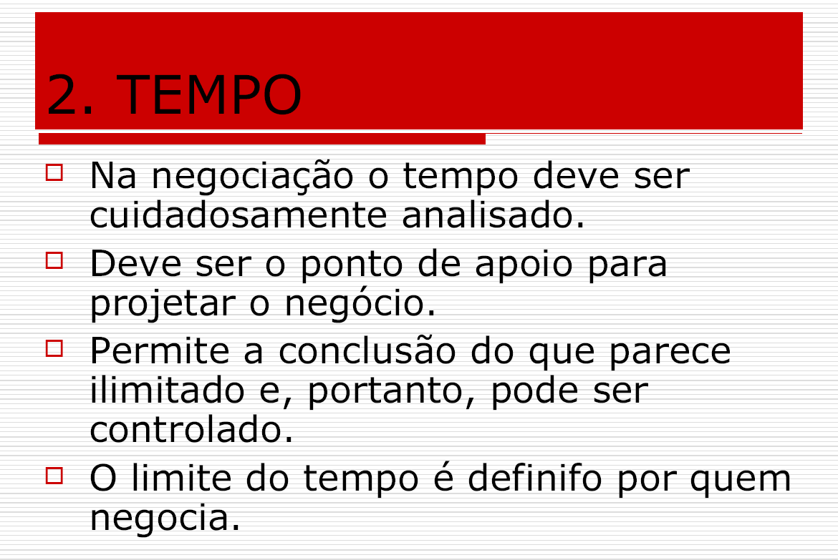
TÉCNICAS DE NEGOCIAÇÃO
Variáveis da negociação

Slide 76
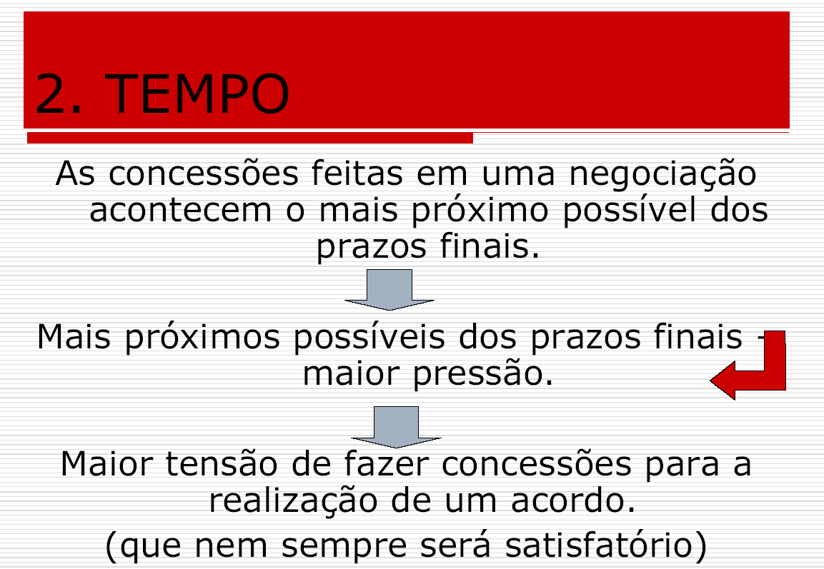
TÉCNICAS DE NEGOCIAÇÃO
Variáveis da negociação

Slide 77
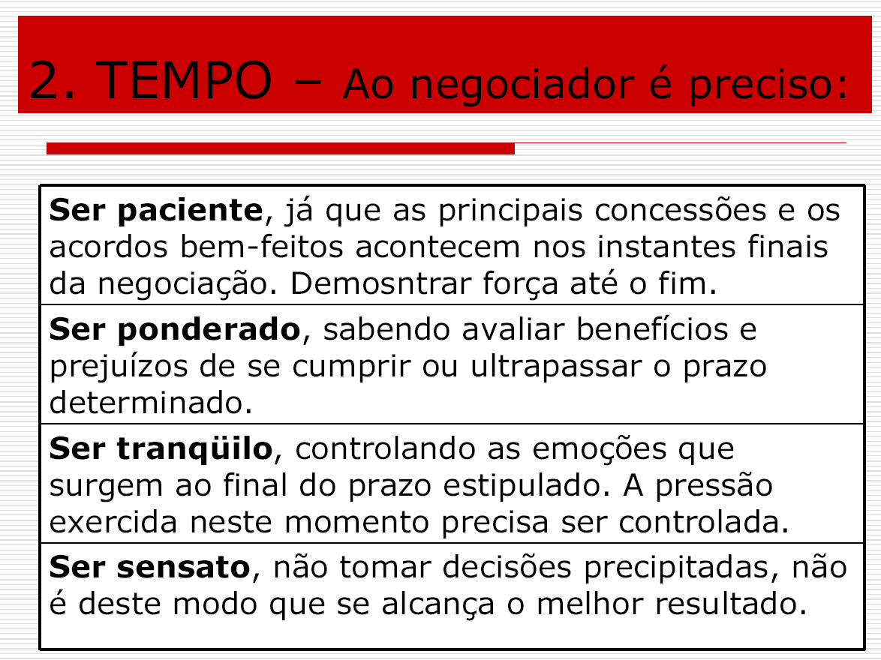
TÉCNICAS DE NEGOCIAÇÃO
Variáveis da negociação

Slide 78
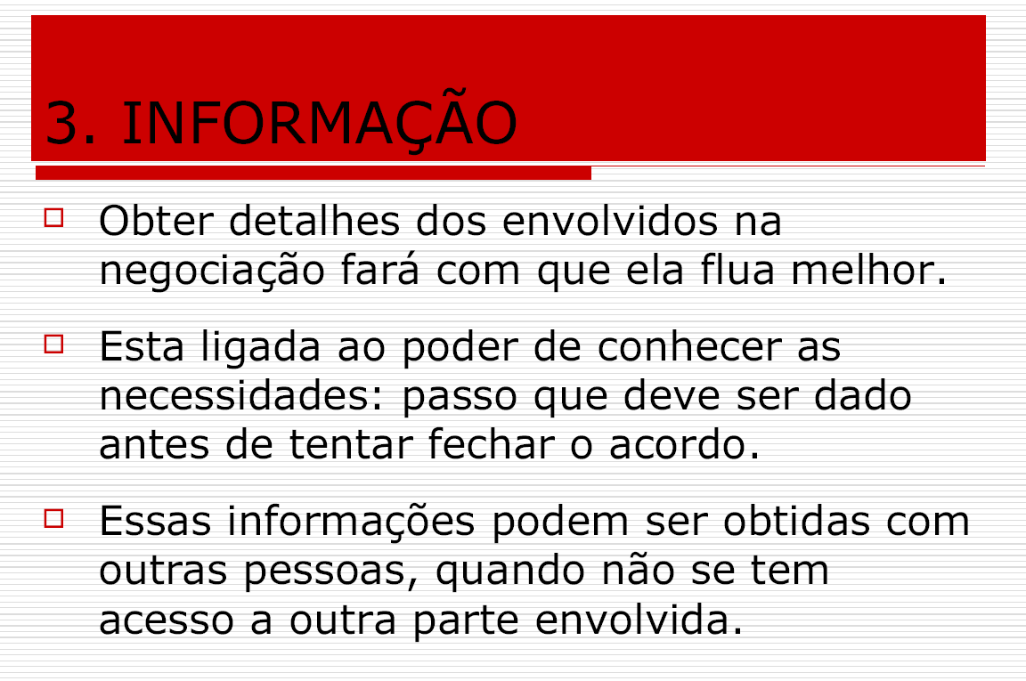
TÉCNICAS DE NEGOCIAÇÃO
Variáveis da negociação

Slide 79
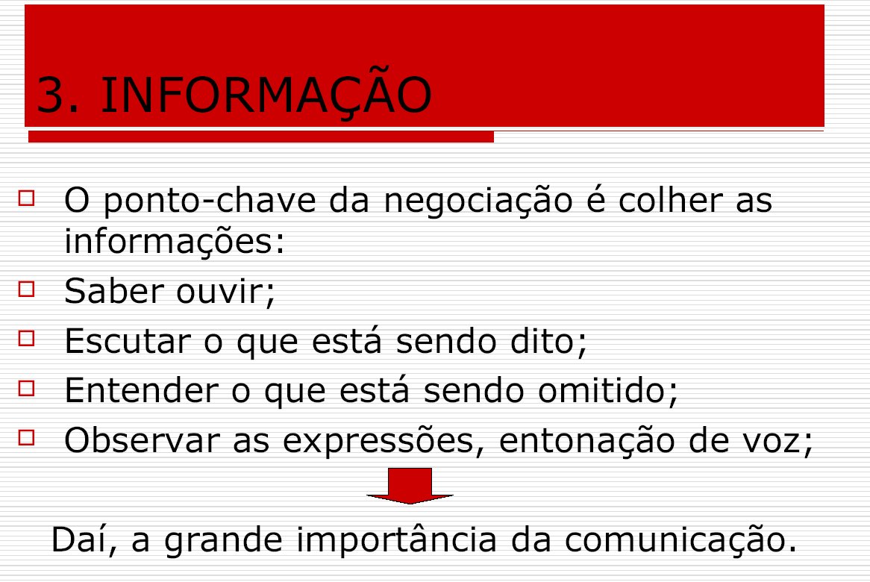
TÉCNICAS DE NEGOCIAÇÃO
Variáveis da negociação
fonte:/www.fadepe.com.br/restrito/conteudo_pos/8_gestao_pessoas_VARIaVEIS%20BaSICAS%20DO%20PROCESSO%20DE%20NEGOCIAcaO.pdf

Slide 80
TÉCNICAS DE NEGOCIAÇÃO
Proposta esquemática para a abordagem sistêmica de negociação
PROCESSO DE NEGOCIAÇÃO
IMPORTÂNCIA DA COMUNICAÇÃO NO PROCESSO DE NEGOCIAÇÃO
VARIÁVEIS BÁSICAS DE UM PROCESSO DE NEGOCIAÇÃO
HABILIDADES ESSENCIAIS DOS NEGOCIAÇÕES
PLANEJAMENTO DA NEGOCIAÇÃO |  |  | BUSCA DE UMA NEGOCIAÇÃO EVOLUTIVA, SEGUNDO O PRÍNCIPIO DE HERARQUIZAÇÃO DE SISTEMAS
QUESTÃO ÉTICA NA NEGOCIAÇÃO
ENVOLVIMENTO DE UMA TERCEIRA PARTE NO CONFLITO
USO DOS TIPOS PSICOLOGICOS NA SOLUÇÃO DOS CONFLITOS
PREOCUPAÇÃO COM AS WELTANSHAUUNGEN DOS PARTICIPANTES
CAPACIDADE PARA LIDAR COM AS DIFERENTES WELTANSHAUUNGEN DOS ENVOLVIDOS

Slide 81
TÉCNICAS DE NEGOCIAÇÃO
Habilidade Essenciais dos negociadores
Negociadores convencionais | Negociadores não convencionais
Utilização de questões que terminam abertamente – evitando respostas “sim, não”. | Utilização de equívocos, entender para para que o outro torne a explicar e acrescente informações
Utilização relatar o que o outro disse, com objetivo de mostrar atenção e que o outro acrescente algo | Exagero = Ampliar tudo que o outro diz , para questionar uma posição extrema, a qual se sabe que a outra parte esta pronta a tomar
Uso do silêncio, para forçar a outra parte a compartilhar informações | Mudança inesperada, dizer ou fazer algo, repentino para criar um efeito de surpresa.
Sumarização, para medir o progresso da negociação e construir acordos prévios | Sarcasmo, utiliza-se de zombarias para provocar reações emocionais
confirmação dos sentimentos e moções para aliviar tensões e reforçar confiança | Sufocação, sufocar a outra parte com excesso de questões e informações para tentar enfraquecê-la.

Slide 82
TÉCNICAS DE NEGOCIAÇÃO
Habilidade Essenciais dos negociadores
Bloqueios psicológicos à negociação
Necessidade de ser simpático | Para evitar aborrecimentos acaba-se aceitando condições não favoráveis em prol da simpatia.
Necessidade de ser aceito e aprovado | Abrir mão de grandes quantias, somente para ouvir dizer que ele é uma boa pessoa
Temor de confrontação, conflito ou desarmonia | O negociador faz concessões para evitar o confronto”cara-cara”
Sentimento de culpa por defender seus interesses | Uma parte se sente trapaceando e obtendo vantagens , com isso a outra parte pode ganhar vantagem.
Temor de ser logrado | O medo de ser enganado faz com que o negociador torne impossível que outras pessoas negociem honestamente
Ser intimidado por pessoas dominadora | Negociadores acanhados e reservados podem se sentir inferiorizados por pessoas truculentas e intimidadoras
Falta de autoconfiança | A falta de confiança pode acelerar a negociação e permitir concessões

Slide 83
TÉCNICAS DE NEGOCIAÇÃO
Habilidade Essenciais dos negociadores
Bloqueios psicológicos à negociação
Dificuldade para pensar sob pressão | Quando é pressionado a responder várias perguntas imediatamente e tomar decisões , podendo cometer erros de julgamentos
Perspectiva de remorso do negociador | Insegurança em relação ao resultados da negociação. “foi a melhor decisão”, “o valor foi justo”, “fui ludibriado”
Temor de perder prestígio perante o chefe ou os colegas | A pressão dos colegas, chefia pode tornar o negociador mais agressivo do que havia planejado inicialmente

Slide 84
TÉCNICAS DE NEGOCIAÇÃO
Habilidade Essenciais dos negociadores
Por que é importante conhecer as habilidades dos negociadores
Concentrar-se nas idéias | Encarar a discussão como uma oportunidade de reflexão e revisão de opiniões, e não um choque entre posições diferentes. Busque soluções que harmonize posturas diferentes
Discutir as proposições | As discussões devem ser mais objetivas e efetivas, evite situações pontuais e já resolvidos, preconceitos , fatos irrelevantes
Proporcionar alternativas para a outra parte | Buscar alternativas , pode gerar novas possibilidades de ação e servir de base para atingir os acordos
Ter objetividade no equacionamento dos problemas | Não se concentrar no assunto em discussão e querer, repentinamente resolver todos os problemas pode acabar confundindo, e não resolvendo nenhum deles.
Apresentar proposta concreta | Não apresentar proposta , pode levar longas discussões sem conclusões, perdendo-se a objetividade

Slide 85
TÉCNICAS DE NEGOCIAÇÃO
Habilidade Essenciais dos negociadores
Por que é importante conhecer as habilidades dos negociadores
Saber falar e saber ouvir | É fundamental saber falar na hora certa transmitindo corretamente sua mensagem. Saber ouvir , além propiciar a oportunidade de colher idéias, sentimentos . Assim é possível valorizar as idéias do outro
Colocar-se no lugar da outra parte | É fundamental conhecer o outro lado, suas necessidades e problemas, inclusive para conhecer argumentos e ter condições de responde-los e rebate-los, se for o caso
Ter consciência que se negocia o tempo todo | Compreender a importância da negociação e se aprimorar constantemente e fundamental
Saber interpretar o comportamento humano e as reações das pessoas | Possibilita interpretar as reações, maneiras de agir e de pensar
Separar os relacionamentos pessoais dos interesses | Confundir relacionamento pessoal com interesses pode atrapalhar os resltados da negociação
Evitar estruturar um relacionamento em função de um acordo | Este acordo pode ser rompido e por em risco o relacionamento

Slide 86
TÉCNICAS DE NEGOCIAÇÃO
Habilidade Essenciais dos negociadores
Você como negociador .......
Você fala a maior parte do tempo ?
Você fica impaciente e interrompe o outro ?
Você termina as frases alheia ?
Você começa a argumentar antes que a outra pessoa tenha terminado ?
Você julga continuamente as mensagens da outra pessoa como “acreditável” ou “inacreditável” ?
Você se desliga logo e finge dar atenção ?
Você procura ouvir fatos e não idéias ?
Você raramente dá retorno visual ?
Você se distrai facilmente com a linguagem emocional ?
Você se deixa distrair pela aparência ou personalidade da pessoa ?

Slide 87
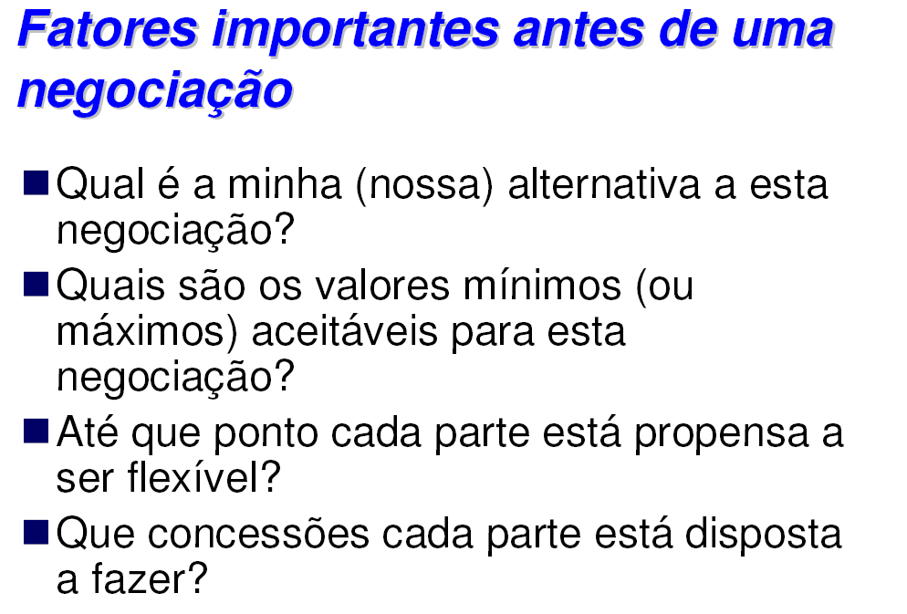
TÉCNICAS DE NEGOCIAÇÃO
Planejamento da Negociação
http://brasiladmin.com/arqs_negociacao/Aula5_negociacao.pdf

Slide 88
TÉCNICAS DE NEGOCIAÇÃO
Planejamento da Negociação
Como planejar uma negociação
1. Mapeamento da situação
  Levantar lista de informações => tanto em relação a negociação em si como do negociador.
  Identificar e priorizar as questões => identificação e a definição clara das questões e interesses envolvidos na disputa ou do problema, o próximo passo é estabelecer uma lista com prioridade e verificar se há uma interligação entre elas que gerarão resultados positivos.
  Exemplo : disputa da laranja por 2 meninos

Slide 89
TÉCNICAS DE NEGOCIAÇÃO
Planejamento da Negociação
2. Estabelecimento de paramêtros para a negociação
  Itens importantes no processo de preparação da negociação
Definir metas ou objetivos => permite ao negociador a focar as suas ações durante as negociações
Listar o leque de acordos alternativos => além da meta , acordos alternativos devem ser colocados a mesa
Fixar os limites para a negociação => evita que as pessoas fechem acordos e se arrependam ou se sintam frustradas com os resultados.

Slide 90
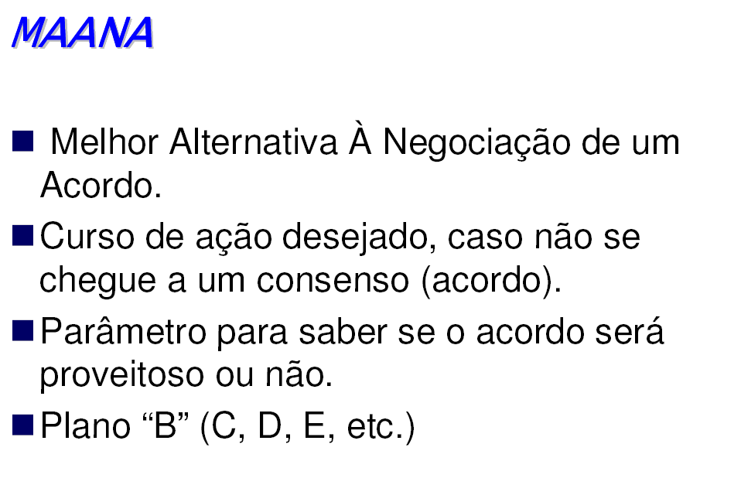
TÉCNICAS DE NEGOCIAÇÃO
Planejamento da Negociação
http://brasiladmin.com/arqs_negociacao/Aula5_negociacao.pdf

Slide 91
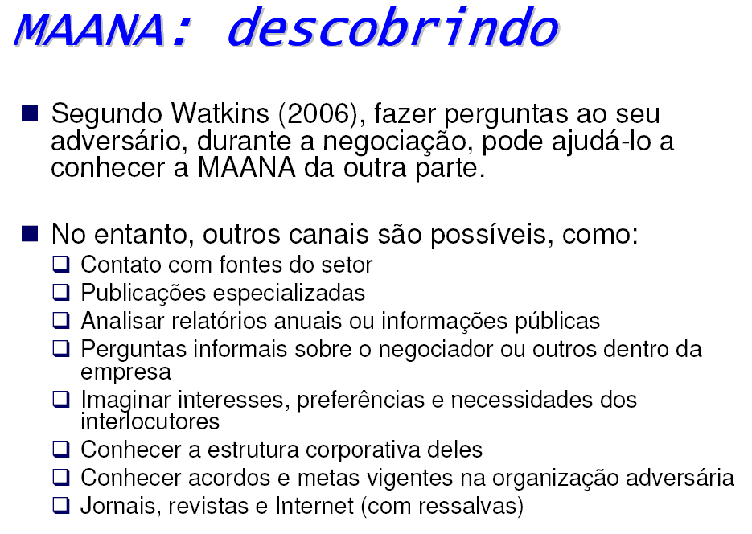
TÉCNICAS DE NEGOCIAÇÃO
Planejamento da Negociação
http://brasiladmin.com/arqs_negociacao/Aula5_negociacao.pdf

Slide 92
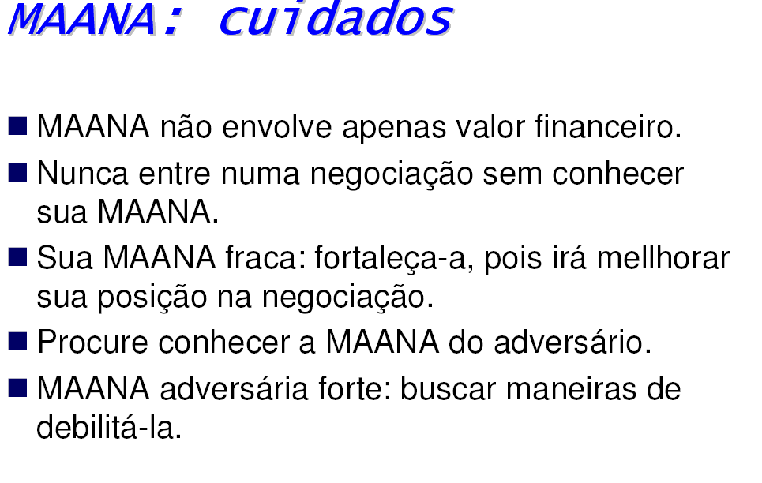
TÉCNICAS DE NEGOCIAÇÃO
Planejamento da Negociação
http://brasiladmin.com/arqs_negociacao/Aula5_negociacao.pdf

Slide 93
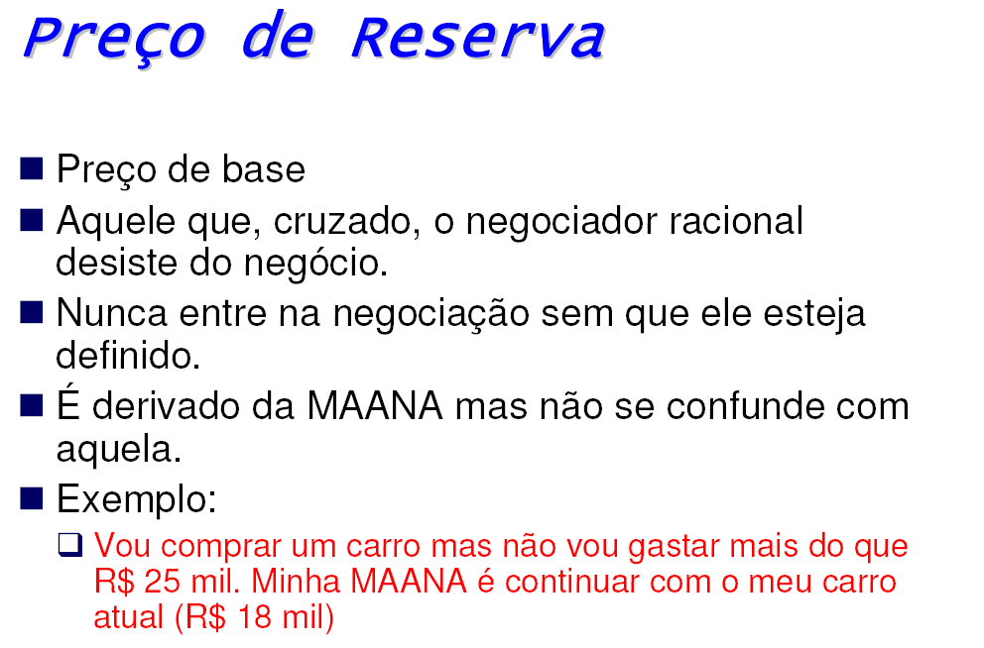
TÉCNICAS DE NEGOCIAÇÃO
Planejamento da Negociação
http://brasiladmin.com/arqs_negociacao/Aula5_negociacao.pdf

Slide 94
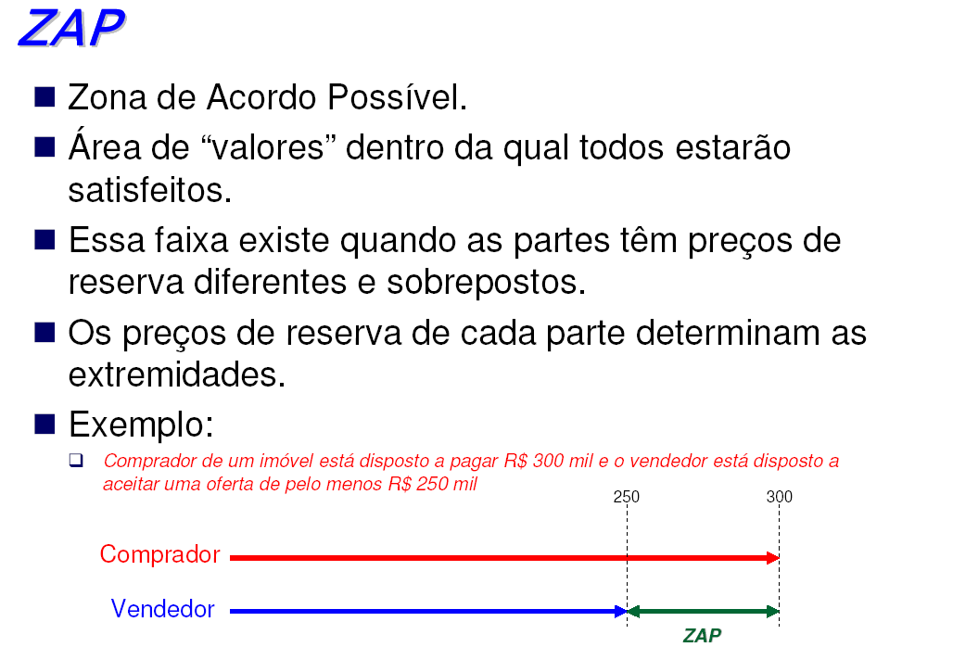
TÉCNICAS DE NEGOCIAÇÃO
Planejamento da Negociação
http://brasiladmin.com/arqs_negociacao/Aula5_negociacao.pdf

Slide 95
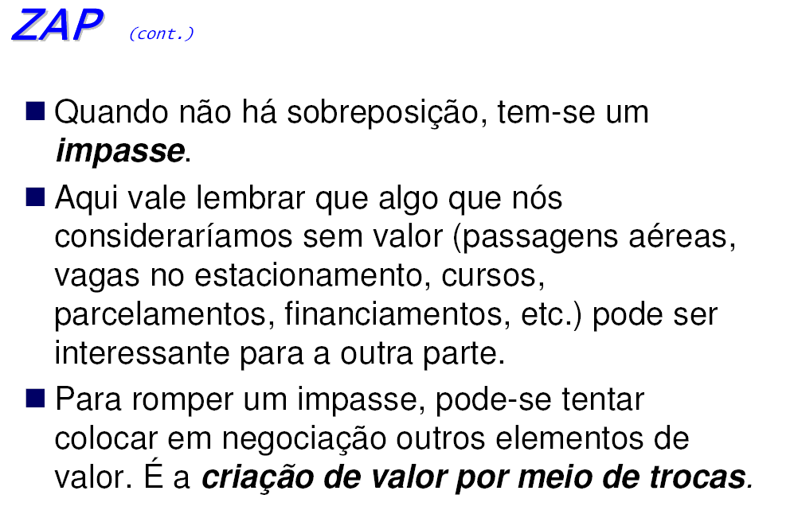
TÉCNICAS DE NEGOCIAÇÃO
Planejamento da Negociação
http://brasiladmin.com/arqs_negociacao/Aula5_negociacao.pdf

Slide 96
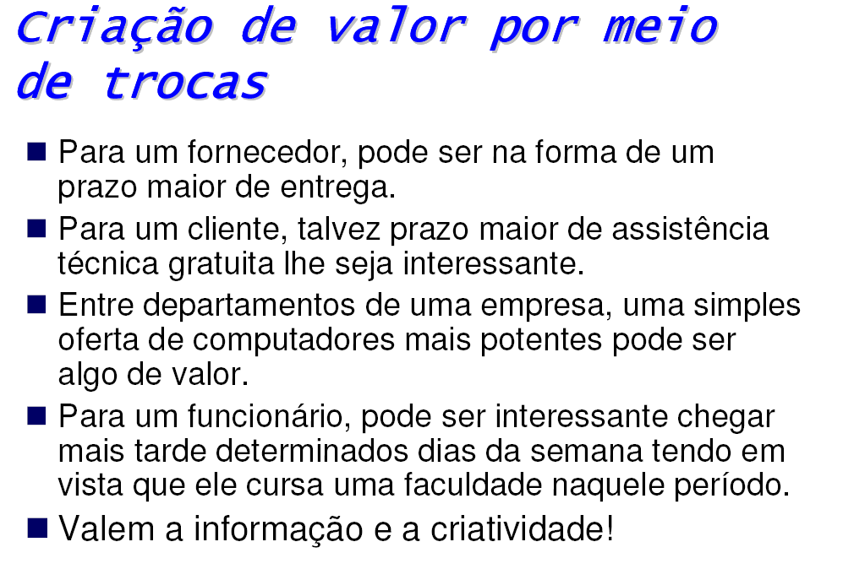
TÉCNICAS DE NEGOCIAÇÃO
Planejamento da Negociação
http://brasiladmin.com/arqs_negociacao/Aula5_negociacao.pdf

Slide 97
TÉCNICAS DE NEGOCIAÇÃO
Planejamento da Negociação
Montagem do cenário para a negociação
  Definir a agenda => definir a pauta da reunião ou agenda é importante para controle de todo o processo de negociação.
  Determinar e preparar o local da negociação => o local é indiferente para se ter a negociação . O importante é que seja silencioso e adequado para a mesma , os recursos para apresentações por exemplo deve ser previsto .
  Identificar os participantes => um passo importante é a seleção correta dos participantes, isso pode prejudicar o bom andamento do debate.

Slide 98
TÉCNICAS DE NEGOCIAÇÃO
Planejamento da Negociação
4. Preparação final para a negociação
  Analisar a outra parte => obter as informações do outro como : estado civil, lazer, hábitos no trabalho, estilo de personalidade, anos na organização, cargo, reputação de negociador, produtos da organização, situação financeira dela, como é o ritmo da negociação, se são pontuais definirá a você a de forma seguir e a linha,procedimentos bem como a estratégia a ser adotada durante a negociação.
  Simular o processo de negociação => deve-se colocar uma outra pessoa do outro lado como negociador e este deve colocar a prova os argumentos definido inicialmente. Isso permitirá corrigir falhas ou pontos fracos nos argumentos.
  Definir estratégias e táticas => passado pelas fases anteriores , agora é o momento de definir a melhor estratégia geral da negociação

Slide 99
TÉCNICAS DE NEGOCIAÇÃO
Planejamento da Negociação
Negociação Sindical

Slide 100
TÉCNICAS DE NEGOCIAÇÃO
A Ética nas negociações
VALORES
“Critérios absolutos de preferência, habitualmente não questionados pelo indivíduo, que orientam as suas decisões e ações na vida, indicando o que está certo ou errado sob a perspectiva individual”.
Tomamos consciência de nossos valores à medida que justificamos termos adotados, esses e não outros, embora a maior parte das pessoas não tenha consciência dos valores com que rege sua vida.
É na escolha entre possibilidades diferentes de vida que nos definimos

Slide 101
TÉCNICAS DE NEGOCIAÇÃO
A Ética nas negociações
As diferenças nos valores individuais explicam grande parte da dificuldade que temos em entender as escolhas dos outros, e eles as nossas.
A relação entre pessoas com valores antagônicos será naturalmente conflituosa
Compromisso moral é o processo pelo qual nos relacionamos com pessoas que têm valores que não coincidem com os nossos.
Todos os dias, necessitamos de serviços, favores, produtos, informações que estão na posse de pessoas, cujos valores não coincidem com os nossos.
A alternativa seria desistir da satisfação das nossas necessidades e não comprometer de todo os nossos valores.

Slide 102
TÉCNICAS DE NEGOCIAÇÃO
A Ética nas negociações
O QUE É UMA MORAL?
“Uma moral é um sistema de valores, normas, princípios e pressupostos que regem o comportamento e a possibilidade de participação num determinado grupo. É específica de um determinado tempo e espaço, não sendo considerada válida fora desse contexto.”
A moral é habitualmente um meio mais poderoso do que a lei para reger o comportamento humano. Muitas vezes é mais fácil infringir a lei para agir de acordo com a moral, do que infringir a moral para agir de acordo com a lei.

Slide 103
TÉCNICAS DE NEGOCIAÇÃO
A Ética nas negociações
A definição de “ética” segundo o Aurélio:
“ Estudo dos juízos de apreciação referentes à conduta humana suscetível de qualificação do ponto de vista do bem e do mal, seja relativamente a determinada sociedade, seja de modo absoluto”.
Relação entre uma moral e sua ética
Nível Abstrato Moral Princípios, normas e valores
Nível concreto Ética Práticas, hábitos e costumes

Slide 104
TÉCNICAS DE NEGOCIAÇÃO
A Ética nas negociações
As organizações criminosas agem de acordo com éticas rigorosas, fundadas em princípios morais estritamente seguidos pelos seus membros.
ÓTIMO LEGAL, MAS NÃO ÉTICO
ACEITÁVEL ZONA LEGAL OK COM A LEI, MAS PODE NÃO SER E ÉTICA ACEITÁVEL AOS VALORES DE OUTRAS PESSOAS
ÉTICO, MAS NÃO LEGAL NEM LEGAL, NEM ÉTICO
OK COM A ÉTICA, MAS SUJEITO DOIS GRUPOS DE PROBLEMAS
À PENALIDADE DA LEI FAZEM UMA TÁTICA PERIGOSA !

Slide 105
TÉCNICAS DE NEGOCIAÇÃO
A Ética nas negociações
“A ética é importante nas negociações.
Como a negociação é parte de um processo competitivo, no qual as partes estão competindo por recursos escassos e para conseguirem o melhor acordo possível, elas freqüentemente estão dispostas a se mover, de um comportamento honesto, para um tipo de comportamento que se pode considerar desonesto, dependendo evidentemente do ponto de vista de quem o avalia”. Martinelli
“A melhor maneira de ser ético em uma negociação internacional é colocar-se no lugar da outra parte, entender sua cultura, religião, etc., e buscar sempre alinhar seus valores com os dela, de forma que ninguém infrinja a ética das partes envolvidas. “ Matinelli.......////

Slide 106
TÉCNICAS DE NEGOCIAÇÃO
A Ética nas negociações
COMPORTAMENTO ÉTICO
Preservar valores e príncipios éticos
Ter o interesse real pelo assunto ou problema do outro
Respeitar os interesses do oponente
Apresentar manuais internos aos funcionários apresentando suas responsabilidades
Tomar decisões e implementar ações que realçam o bem estar da sociedade e organização
COMPORTAMENTO ANTIÉTICO
Usar informações confidenciais, suborno, falsificar documentos
Tentar enganar fazendo exigências
Utilizar poderosa força de persuasão, modelando atitudes e comportamentos
Fazer promessas para proteger suas vendas : oferecer produtos que não serve, para forçar troca posterior.

Slide 107
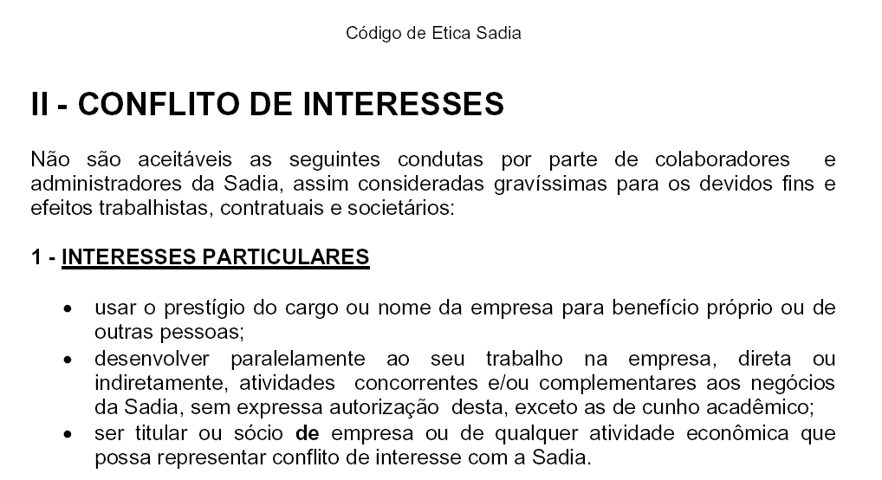
TÉCNICAS DE NEGOCIAÇÃO
A Ética nas negociações
Sádia , entre vários itens , temos :

Slide 108
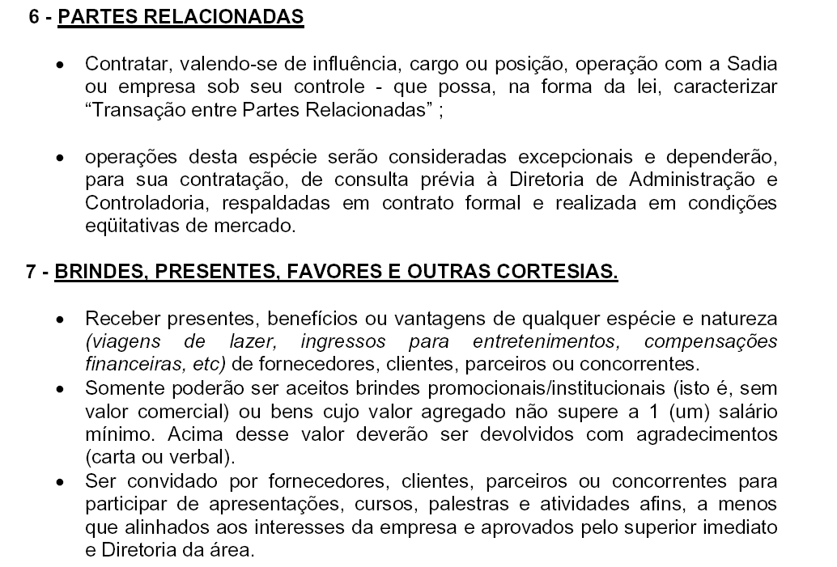
TÉCNICAS DE NEGOCIAÇÃO
A Ética nas negociações
Sádia , entre vários itens , temos :

Slide 109
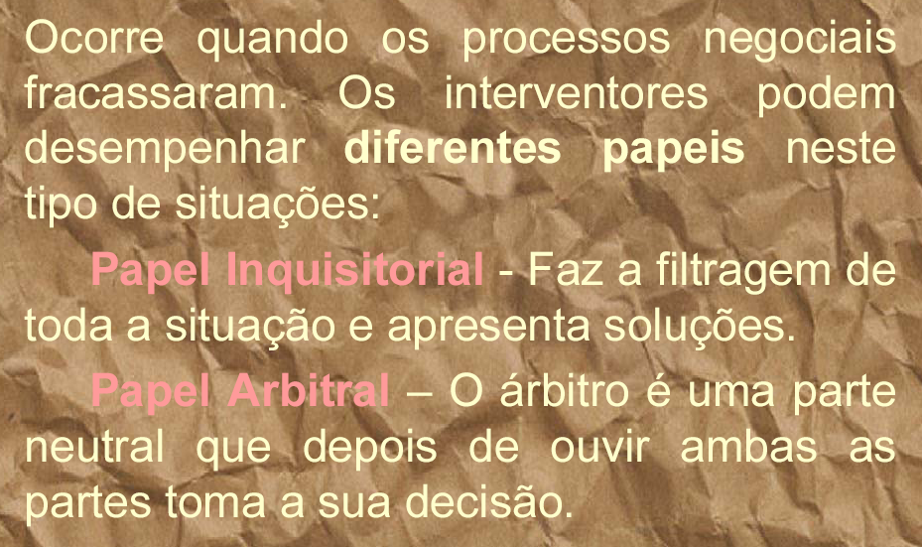
TÉCNICAS DE NEGOCIAÇÃO
Envolvimento de uma terceira parte no conflito

Slide 110
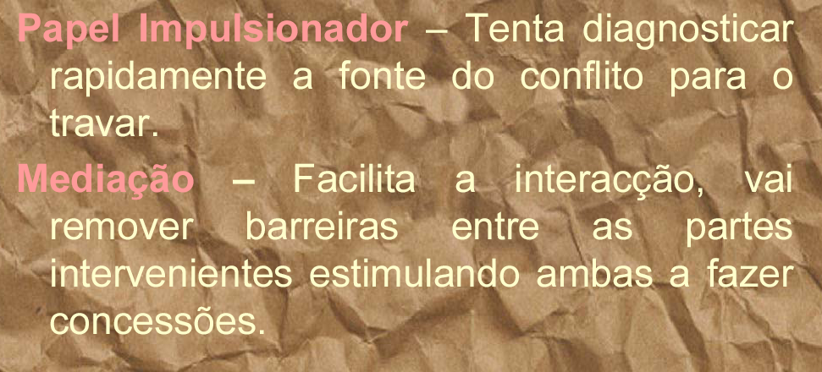
TÉCNICAS DE NEGOCIAÇÃO
Envolvimento de uma terceira parte no conflito
Ou negociação .

Slide 111
A IMPORTÂNCIA DA NEGOCIAÇÃO NO PROCESSO DE MEDIAÇÃO E ARBITRAGEM.

Slide 112
www.crasp.com.br/.../NegociacaoMediacaoArbitragem.ppt
A FUNÇÃO DO MEDIADOR É A DE ATUAR COMO PARTE NEUTRA E FACILITADORA NA BUSCA DA SOLUÇÃO DE UM CONFLITO ENTRE PARTES.

Slide 113
ESCOLHIDO PELAS PARTES EM LITÍGIO, A FUNÇÃO DO ÁRBITRO É A DE ATUAR COMO JUIZ DE FATO E DE DIREITO, INDIVIDUALMENTE OU EM TRIBUNAL ARBITRAL, NA TOMADA DE DECISÕES PARA SOLUCIONAR O CONFLITO.

Slide 114
CARACTERÍSTICAS DO MEDIADOR
FLEXIBILIDADE
PACIÊNCIA
NEUTRALIDADE
ÉTICA
SIGILO
IMPARCIALIDADE
PROCESSO DE NEGOCIAÇÃO
CONHECEDOR DO COMPORTAMENTO HUMANO
BOA COMUNICAÇÃO
CONFIABILIDADE
SERENIDADE
SABER ESCUTAR
PONDERAÇÃO
HONESTIDADE
VISÃO ABERTA
OBSERVADOR

Slide 115
CARACTERÍSTICAS DO ÁRBITRO
COMPETÊNCIA TÉCNICA
COMPETÊNCIA LEGAL E JURÍDICA
SERENIDADE
SABER ESCUTAR
PONDERAÇÃO
CREDIBILIDADE
VISÃO ABERTA
NEUTRALIDADE
HONESTIDADE
ÉTICA
SIGILO
IMPARCIALIDADE

Slide 116
TÉCNICAS DE NEGOCIAÇÃO
Uso dos tipos psicológicos na solução de conflitos
O Modelo JUNG
  Restritivo
  Ardiloso
  Amigável
  Confrontador
Psiquiatra suiço Carl Jung, dá ênfase aos impulsos que dirigem nossas ações.

Slide 117
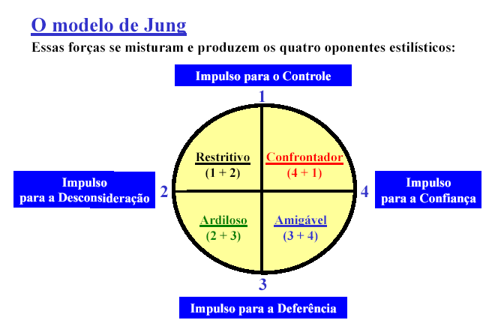
TÉCNICAS DE NEGOCIAÇÃO
Uso dos tipos psicológicos na solução de conflitos

Slide 118
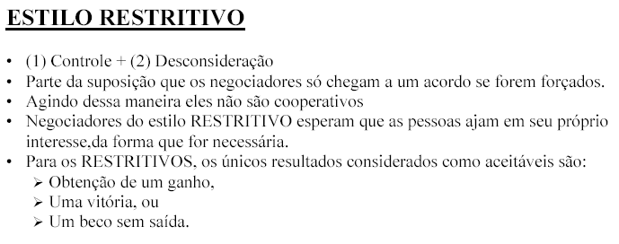
TÉCNICAS DE NEGOCIAÇÃO
Uso dos tipos psicológicos na solução de conflitos

Slide 119
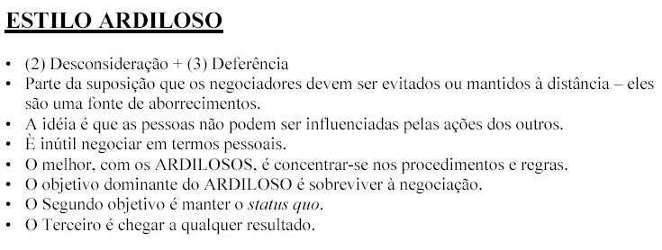
TÉCNICAS DE NEGOCIAÇÃO
Uso dos tipos psicológicos na solução de conflitos

Slide 120
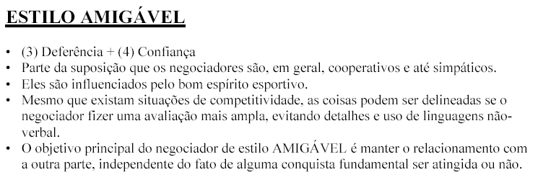
TÉCNICAS DE NEGOCIAÇÃO
Uso dos tipos psicológicos na solução de conflitos

Slide 121
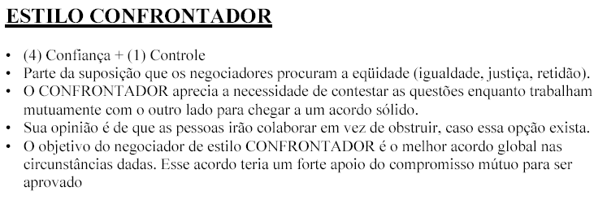
TÉCNICAS DE NEGOCIAÇÃO
Uso dos tipos psicológicos na solução de conflitos

Slide 122
TÉCNICAS DE NEGOCIAÇÃO
Uso dos tipos psicológicos na solução de conflitos
Algumas características dos quatro estilos:
RESTRITIVO E CONFRONTADOR: são iniciadores, tem o número mais alto de acordo, porém, o comprometimento é menor.
ARDILOSO E AMIGÁVEL: são reativos, são menos produtivos.
ARDILOSO: foco e a sobrevivência, ideal para situações de rotinas, quando envolve muitos detalhes, a negociação é entediante.
AMIGÁVEL: dominada por aspectos sociais, casos que requeiram exuberância, entusiasmo, diplomacia e tato.
RESTRITIVO: melhor para se chegar num acordo, altos interesses.
CONFRONTADOR: busca melhor acordo, altos interesses ou um conflito litigioso.

Slide 123
TÉCNICAS DE NEGOCIAÇÃO
Uso dos tipos psicológicos na solução de conflitos
Táticas básicas dos quatro estilos:
ARDILOSO: tática da falsa retirada, oculta informações, atribui qualidade e encobre fraquezas, ataques a questão pessoal.
AMIGÁVEL: linhas cruzadas, formação de grupos, tática dos limites artificiais.
RESTRITIVO: utiliza um representante na negociação, tenta baixar o oponente, apela para a autoridade, tática do choque.
CONFRONTADOR: tática dos limites reais, reunião, mostrar virtudes, e ataques as questões pessoais.

Slide 124
TÉCNICAS DE NEGOCIAÇÃO
Uso dos tipos psicológicos na solução de conflitos
Diretrizes para lidar com os estilos oponentes (independente do estilo):
Deixar que o oponente se comporte com naturalidade
Utilizar o sistema de valores do oponente para aumentar a receptividade
Guiar o oponente para a conclusão desejada
Evitar o desejo de dominar um oponente que pareça fraco

Slide 125
TÉCNICAS DE NEGOCIAÇÃO
Uso dos tipos psicológicos na solução de conflitos
Mudança de estilo durante a negociação:
A NATURAL
A DIRETIVA
A REATIVA
Diretrizes recomendadas nos casos de mudança de estilo durante a negociação:
Reduzir o tempo
Lembrar-se dos estilos secundários já conhecidos e das ações

Slide 126
TÉCNICAS DE NEGOCIAÇÃO
Uso dos tipos psicológicos na solução de conflitos
Influências culturais nos estilos de negociação
Sensibilidade
Autoridade
Rivalidade
Apoio ao oponente
Vínculos pessoais
Detalhes

Slide 127
TÉCNICAS DE NEGOCIAÇÃO
Preocupação com as WELTANSCHAUUNGEN (W) dos participantes
O termo acima nada mais é do que a “percepção do mundo” que cada indivíduo possui.
Ele é construído por
Valores
Experiência de vida
Cultura
Em síntese, é a capacidade do indivíduo de analisar cada situação tendo o discernimento do “certo e errado”

Slide 128
TÉCNICAS DE NEGOCIAÇÃO
Preocupação com as WELTANSCHAUUNGEN (W) dos participantes
Muukkonen define este termo como um sistema de valores, atitudes e crenças mantidas por um grupo específico.
Podemos enumerar alguns exemplos:
Igreja
Grupo de amigos
Esse autor destaca como as WELTANSCHAUUNGEN orientam a maneira como as pessoas vêem o ambiente e o seu papel dentro dele.

Slide 129
TÉCNICAS DE NEGOCIAÇÃO
Preocupação com as WELTANSCHAUUNGEN (W) dos participantes
Mas o que significa percepção?
É um processo dinâmico, pelo qual aquele que percebe atribui um significado as matérias brutas oriundas do meio ambiente.
Um indivíduo pode ter uma percepção diferente de outro, mesmo se o assunto abordado for o mesmo.

Slide 130
TÉCNICAS DE NEGOCIAÇÃO
Preocupação com as WELTANSCHAUUNGEN (W) dos participantes
MENSAGEM
Significado
Compreensão
codificação
Decodificação
Emissor
Canal
Receptor
Barreiras
E Ruídos
Barreiras
E Ruídos

Slide 131
TÉCNICAS DE NEGOCIAÇÃO
Preocupação com as WELTANSCHAUUNGEN (W) dos participantes
O modo que cada indivíduo codifica e decodifica a mensagem que torna a informação mais congruentes, principalmente com crenças prévias das pessoas é chamada de DISTORÇÃO PERCEPTUAL.
Este aspecto pode afastar a pessoa da realidade, pois a crença pode estar acima de tudo.

Slide 132
TÉCNICAS DE NEGOCIAÇÃO
Preocupação com as WELTANSCHAUUNGEN (W) dos participantes
O Peso das diferenças Culturais
Numa negociação internacional, é muito mais corriqueiro uma situação “conflitante” uma vez que a língua pode ser uma barreira e a semântica de cada indivíduo também pode impactar em determinados momentos da negociação.

Slide 133
TÉCNICAS DE NEGOCIAÇÃO
Preocupação com as WELTANSCHAUUNGEN (W) dos participantes
O Peso das diferenças Culturais
No entanto, não é somente nas negociações internacionais que devemos nos preocupar com o “W” das pessoas. Na nossa própria casa, inclusive, podem ocorrer situações que podem aflorar estas diferenças.
Observem o seguinte exemplo:

Slide 134
TÉCNICAS DE NEGOCIAÇÃO
Preocupação com as WELTANSCHAUUNGEN (W) dos participantes
O Peso das diferenças Culturais
A esposa trabalha numa ONG, a qual é a favor do desamamento de toda a sociedade de um determinado Estado ou País.
De repente, um empresa de armamento nuclear convida o marida desta pessoa para ser o seu CEO.
O que pode acontecer numa situação destas?

Slide 135
TÉCNICAS DE NEGOCIAÇÃO
Capacidade de lidar com as diferentes WELTANSCHAUGGEN (W) dos Participantes
A esposa trabalha numa ONG, a qual é a favor do desamamento de toda a sociedade de um determinado Estado ou País.
De repente, um empresa de armamento nuclear convida o marida desta pessoa para ser o seu CEO.
O que pode acontecer numa situação destas?

Slide 136
TÉCNICAS DE NEGOCIAÇÃO
Preocupação com as WELTANSCHAUUNGEN (W) dos participantes
Capacidade de lidar com as diferentes (W) dos participantes
Chegar ao “ganha-ganha” não é fácil. O negociador precisa desenvolver várias habilidades que o capacitem a articular, de forma eficaz, as variáveis TEMPO, INFORMAÇÃO e PODER.
Sempre proporcionar alternativas a outra parte.
Ser objetivo no equacionamento dos problemas
Saber ouvir e falar
Saber interpretar o comportamento das pessoas

Slide 137
TÉCNICAS DE NEGOCIAÇÃO
Preocupação com as WELTANSCHAUUNGEN (W) dos participantes
Capacidade de lidar com as diferentes (W) dos participantes
O (W) de cada indivíduo é influenciado pelo que chamamos de aspectos INTRÍNSECOS e EXTRÍNSECOS.
Intrínsecos são inerentes a própria pessoa, constituindo o conjunto de crenças e valores, motivações e necessidades internas, bem como características de personalidade.
Extrínsecos referem-se a todos os fatores do ambiente externo, que influenciam o indivíduo, tais como: fatores culturais, políticos, econômicos, sociais e legais

Slide 138
TÉCNICAS DE NEGOCIAÇÃO
Preocupação com as WELTANSCHAUUNGEN (W) dos participantes
Capacidade de lidar com as diferentes (W) dos participantes
Para realizarmos uma boa negociação, também é importante diagnosticarmos cada participante (aspectos intrínsecos) no que se refere aos interesses reais de cada envolvido, bem como prever possíveis problemas que possam surgir durante o processo, evitando a ocorrência de situações conflitantes.
Também é necessário analisarmos os aspectos extrínsecos:
Microambiente
Macroambiente

Slide 139
TÉCNICAS DE NEGOCIAÇÃO
Preocupação com as WELTANSCHAUUNGEN (W) dos participantes
Capacidade de lidar com as diferentes (W) dos participantes
Microambiente
Classificação dos papéis básicos desempenhados pelos administradores, por meio da análise de funções gerenciais
Macroambiente
Influência dos fatores do ambiente geral do país, ao qual o participante da negociação pertence.

Slide 140
TÉCNICAS DE NEGOCIAÇÃO
Preocupação com as WELTANSCHAUUNGEN (W) dos participantes
Capacidade de compartilhar os diferentes (W)
A capacidade de compartilhar os diferentes (W) leva não só o indivíduo, mas toda uma organização ao aprendizado, ou seja, todos aprendem com as experiências e devemos negociar cada vez melhor com o passar do tempo.

Slide 141
TÉCNICAS DE NEGOCIAÇÃO
A Busca de uma negociação evolutiva segundo o princípio de hierarquização de sistemas
Hierarquizar consiste em categorizar, dividir ou separar algo de acordo com um determinado critério de relevância (tamanho, poder, responsabilidade ou complexidade).
Na negociação podemos dizer que hierarquizar sistemas é uma forma de encontrar critérios de classificação de suas características e, mediante isso, ordenar suas magnitudes de forma lógica.
Ou seja, antes de partirmos para a ação devemos fazer a nossa lição de casa e pesquisarmos tudo o que envolve a negociação que queremos realizar.

